Slide 1
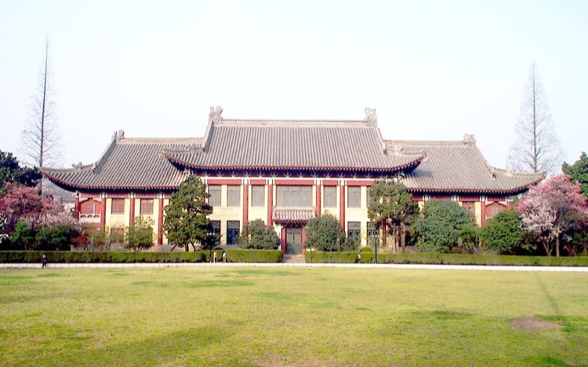

猪猪视频
Android期末作业
汇报人：朱正阳 杨大宇

Slide 2
01
02
登陆注册
总页面布局-组件通信
03
04
Contents.
视频播放页面
个人中心页面
项目结构
05
我的页面
正德厚生笃学敏行
NANJING NORMAL UNIVERSITY

Slide 3
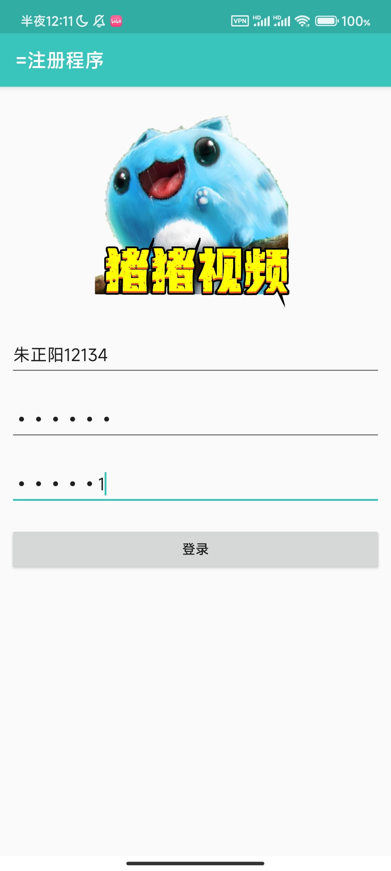
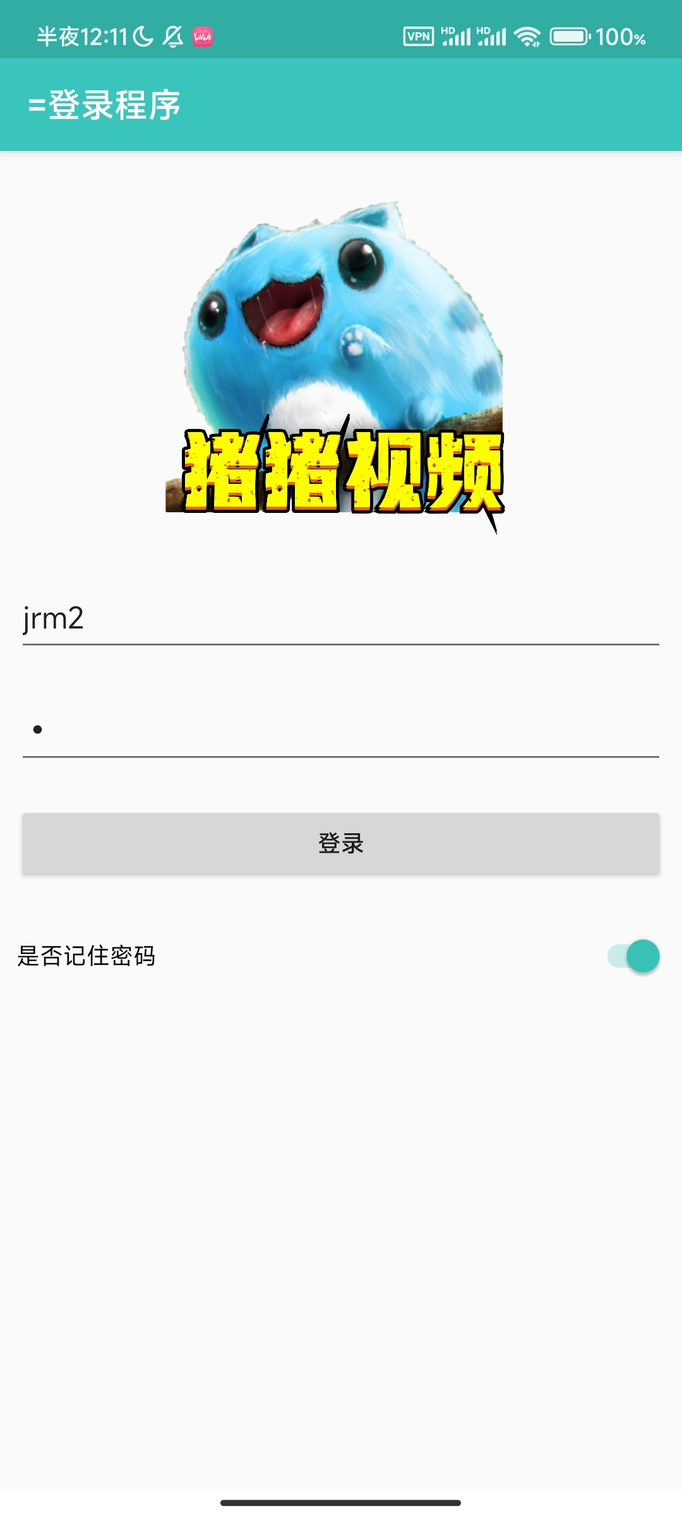
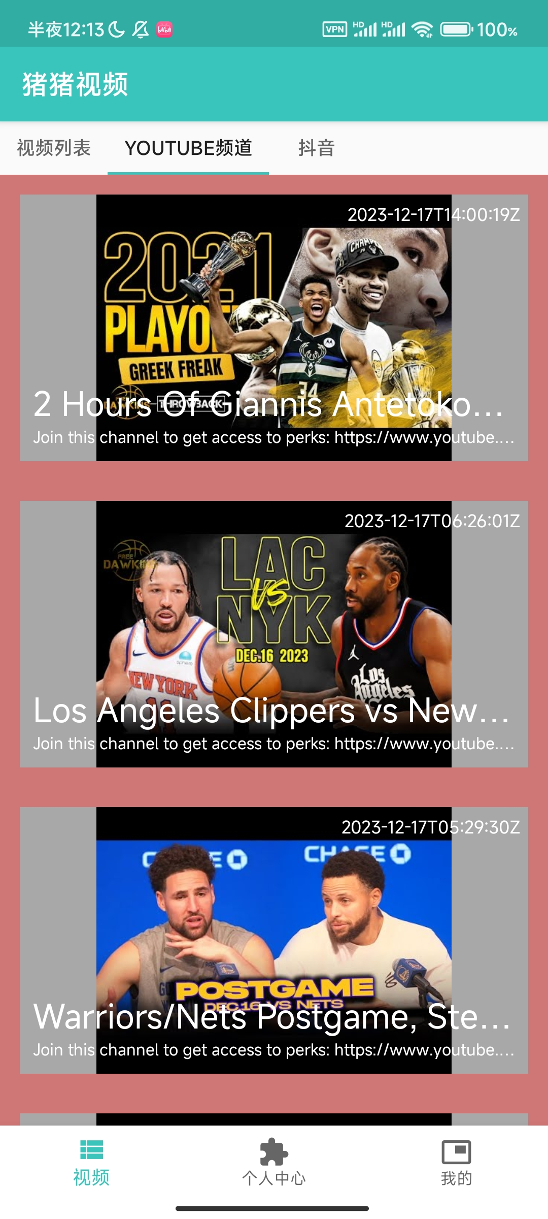
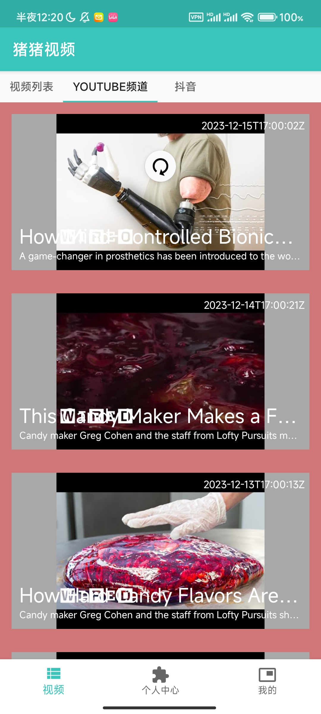
APP页面展示

Slide 4
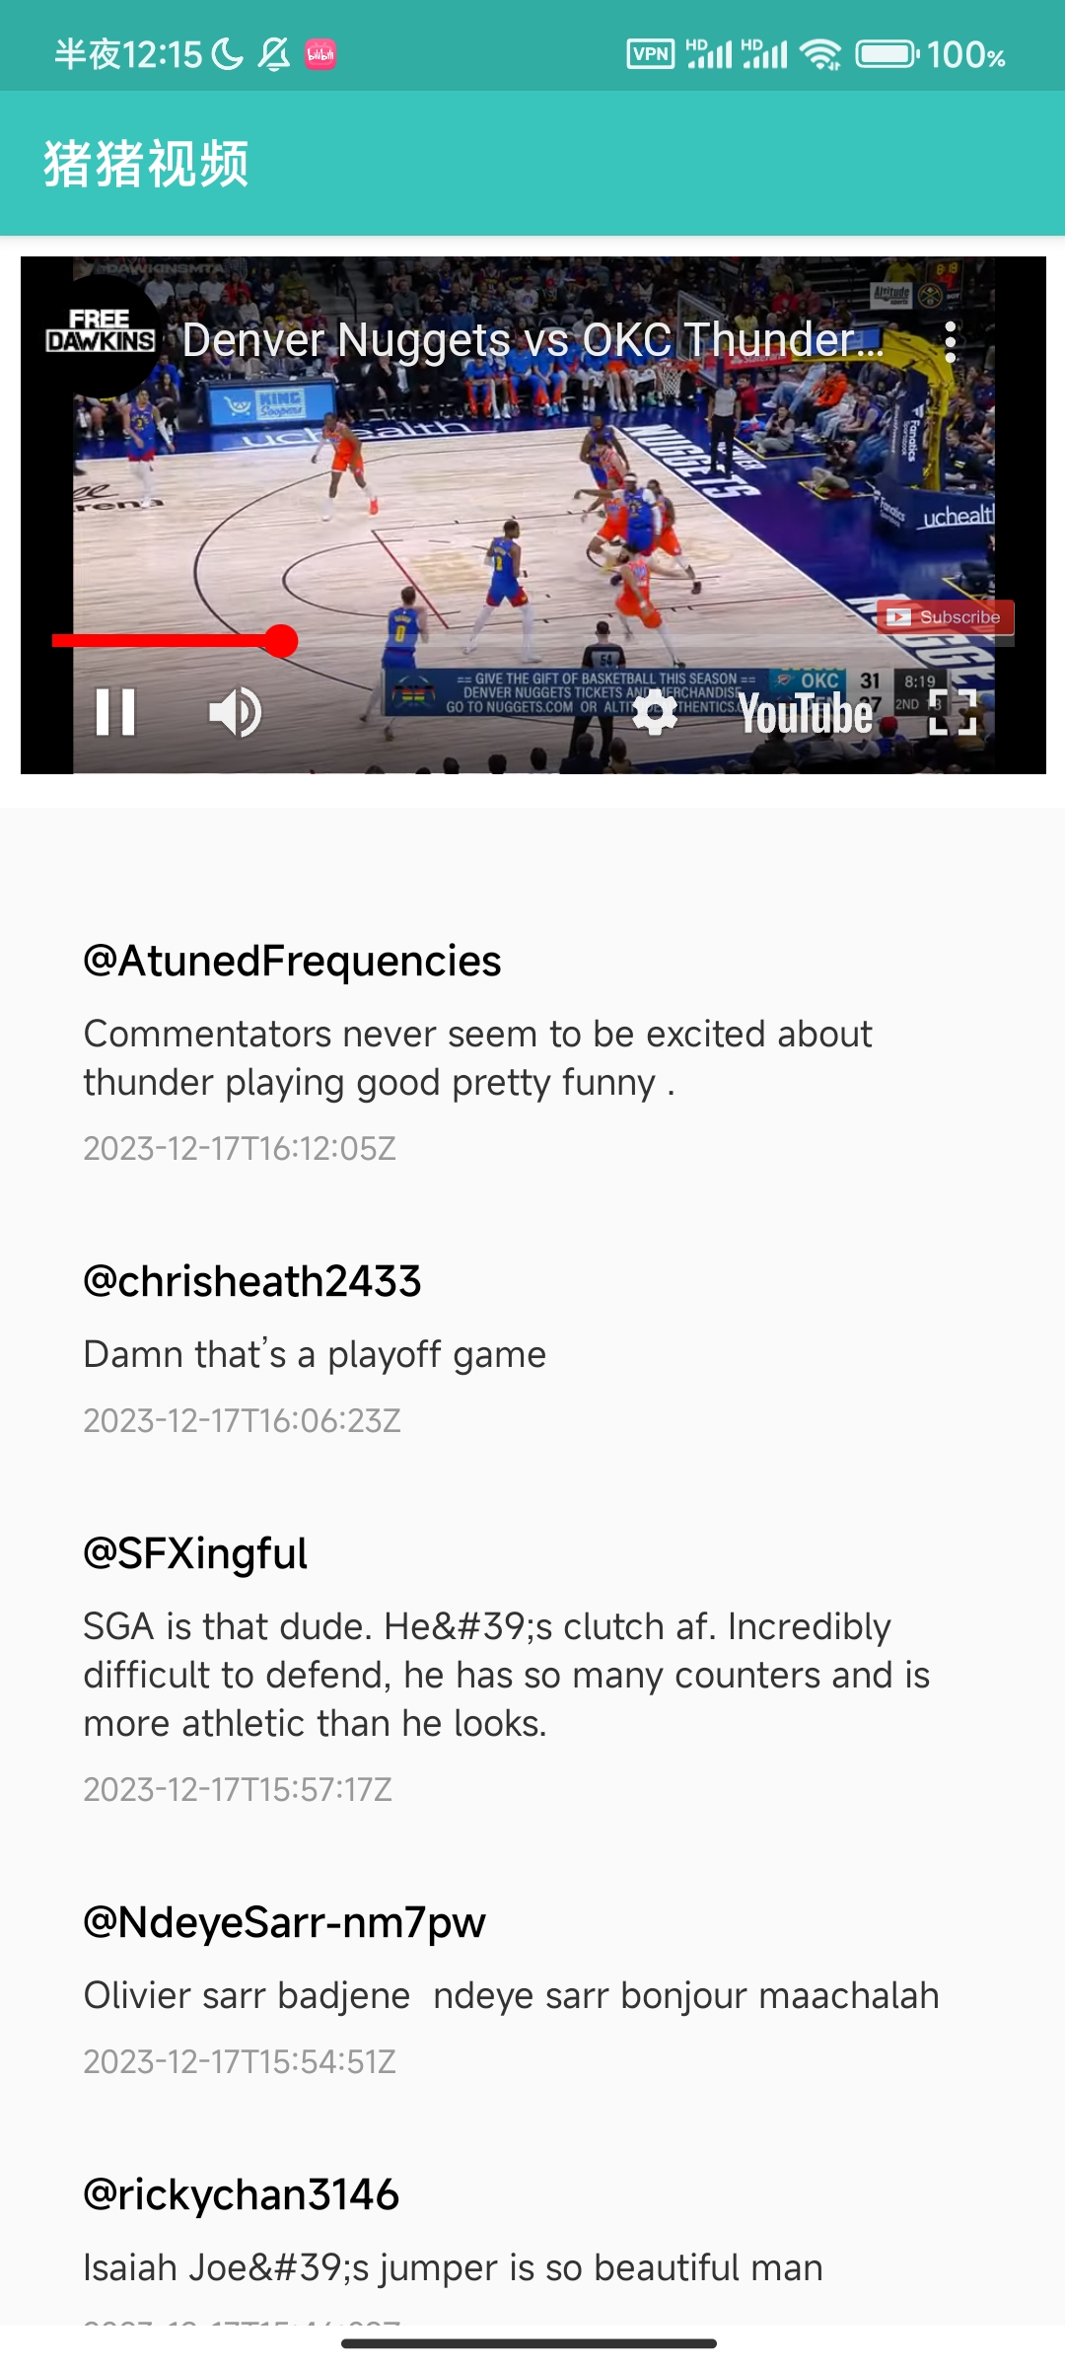
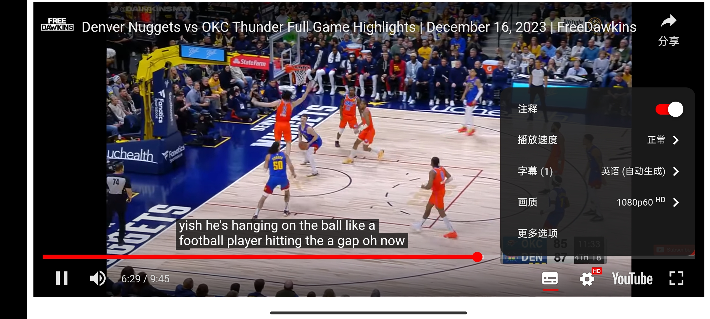
APP页面展示

Slide 5
01
登录注册功能
1.使用SQLite数据库实现数据可持久化
2.使用SharedPreferences实现记住密码功能

Slide 6
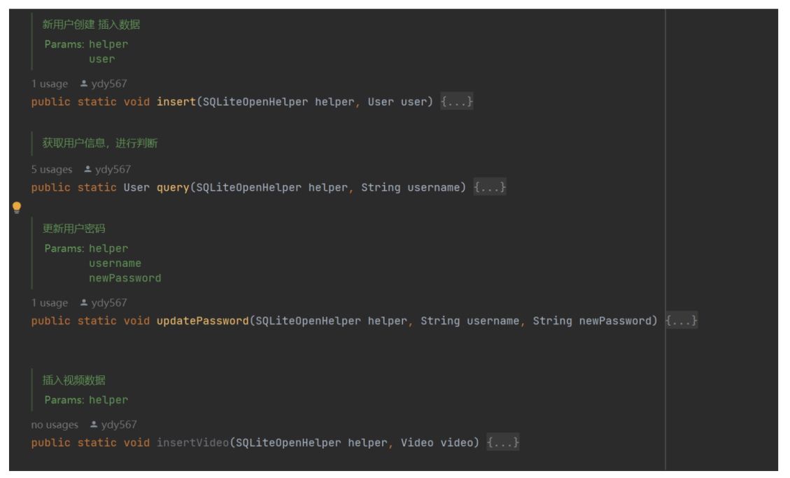
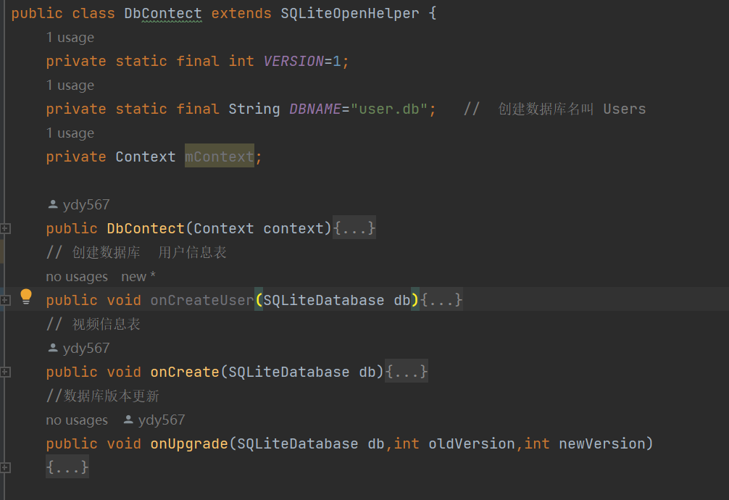
用户信息存储于SQLite数据库中，在进行登录验证时，从数据库中读取数据进行判断，注册同理（保证用户id跟用户名唯一）。
自己封装实现了DbcUtils类以及DbContect类用来连接以及操作数据库。
右侧是封装的一些关于用户跟视频表的操作函数

Slide 7
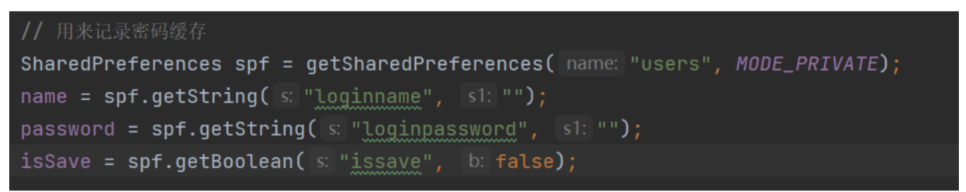
实现了记住密码功能，当用户登录成功时点击保存密码，那么下次用户打开APP或者是进入到登录页面时，就会进行自动填充，不需要再次输入。
使用SharedPreferences类来将记住密码的账号密码存储在缓存中，如果下一个不选择记住密码则进行清空。初始为空值。
如果用户成功登陆的话，就将name和password写入缓存中。
同时如果下一个用户取消了记住密码选项，则直接清空SharedPreferences

Slide 8
02
总页面布局与组件通信
HelloActivity – Login/Register - MainActivity

Slide 9
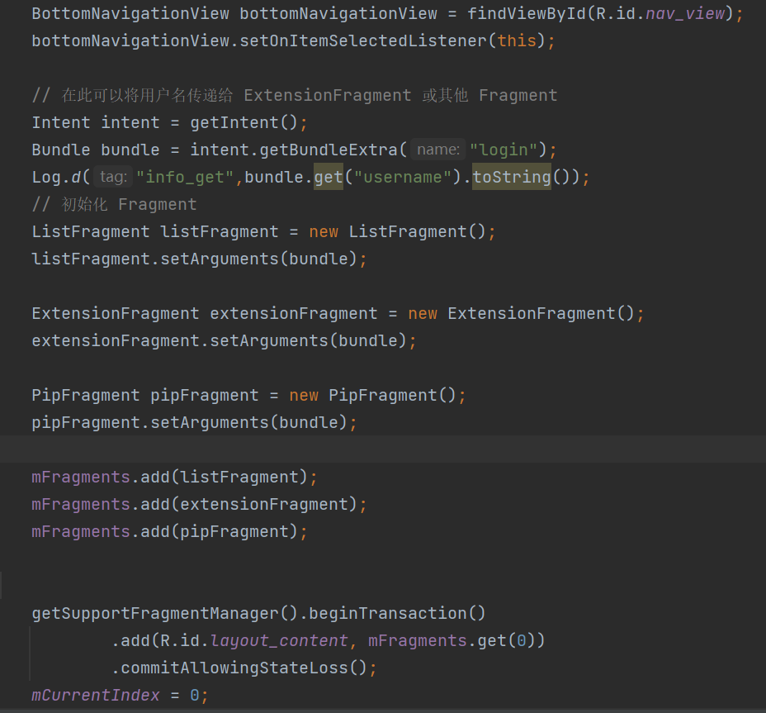
MainActivity首先显示页面为R.id.nav_view，是一个底部导航栏布局，然后下面向导航栏中添加属性，分别为ListFragment, ExtensionFragment, PipFragment
同时设置初始页面视图下标。
此外，将从LoginActivity中传递过来的用户信息，分别使用setArguments进行设置，方便其他组件调用。

Slide 10
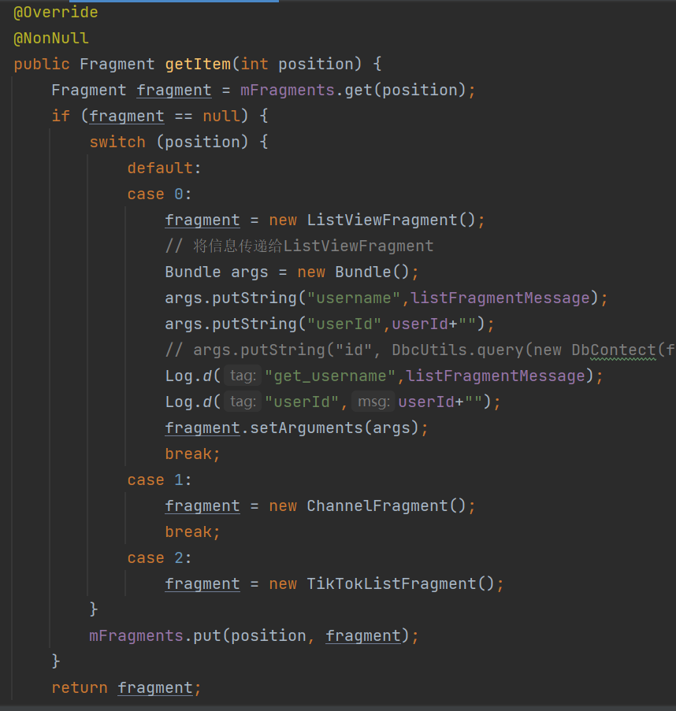
三个导航栏组件中较为复杂的是ListFragment，因为其在组件上方又设置了三个导航页面，也是“猪猪视频”的主要功能所在。
通过ListPagerAdapter来进行设置实现
通过这种方式添加显示不同的顶部组件
也采用上面相同的方式进行组件通信，传递信息。

Slide 11
视频播放功能
03
ListView实现 – SQLite查询
RecycleView实现 – okhttp获取
抖音布局实现 – 文件获取视频链接
我的页面中同时使用ListView实现，但仅
查询当前登录用户的视频

Slide 12
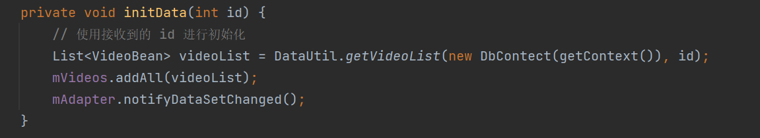
ListView -- ListViewFragment
使用简单的继承自BaseFragment的实现类，其显示内容为数据库中所有用户的所有视频，通过查询数据库的方式去InitData，单个item实现点击播放以及暂停功能。(视频播放具体实现 Youtube页面说明)

Slide 13
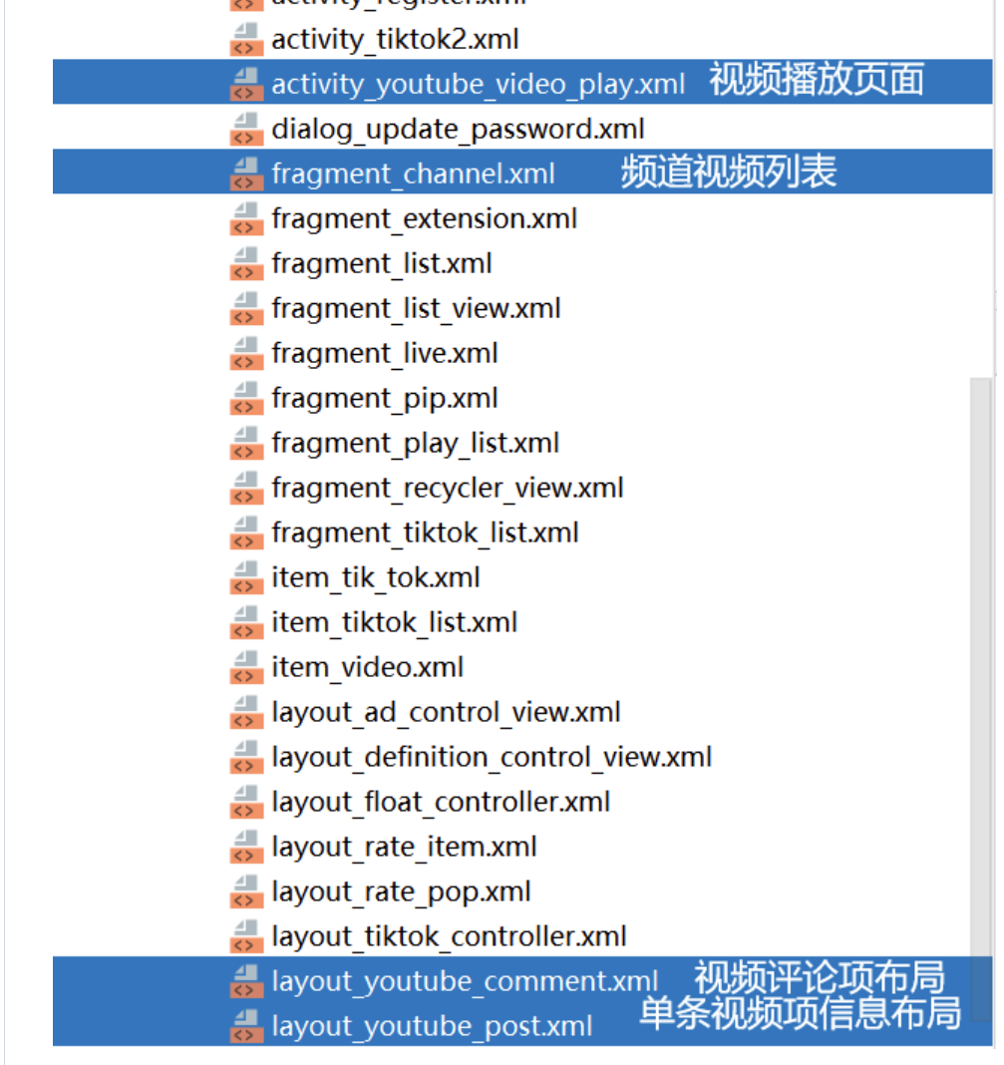
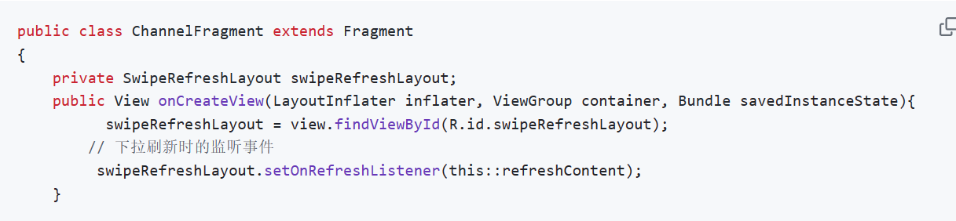
仿Youtube 视频播放页面
首先在fragment_channel 页面显示视频列表，该列表最外层使用SwipeRefreshLayout布局，这是Google官方推荐的下拉刷新布局控件，只需要把RecycleView或者ListView放在里面就可以实现简单的下拉刷新。
下拉刷新SwipeRefreshLayout
在需要刷新视频内容的ChannelFragment中，代码如下。

Slide 14
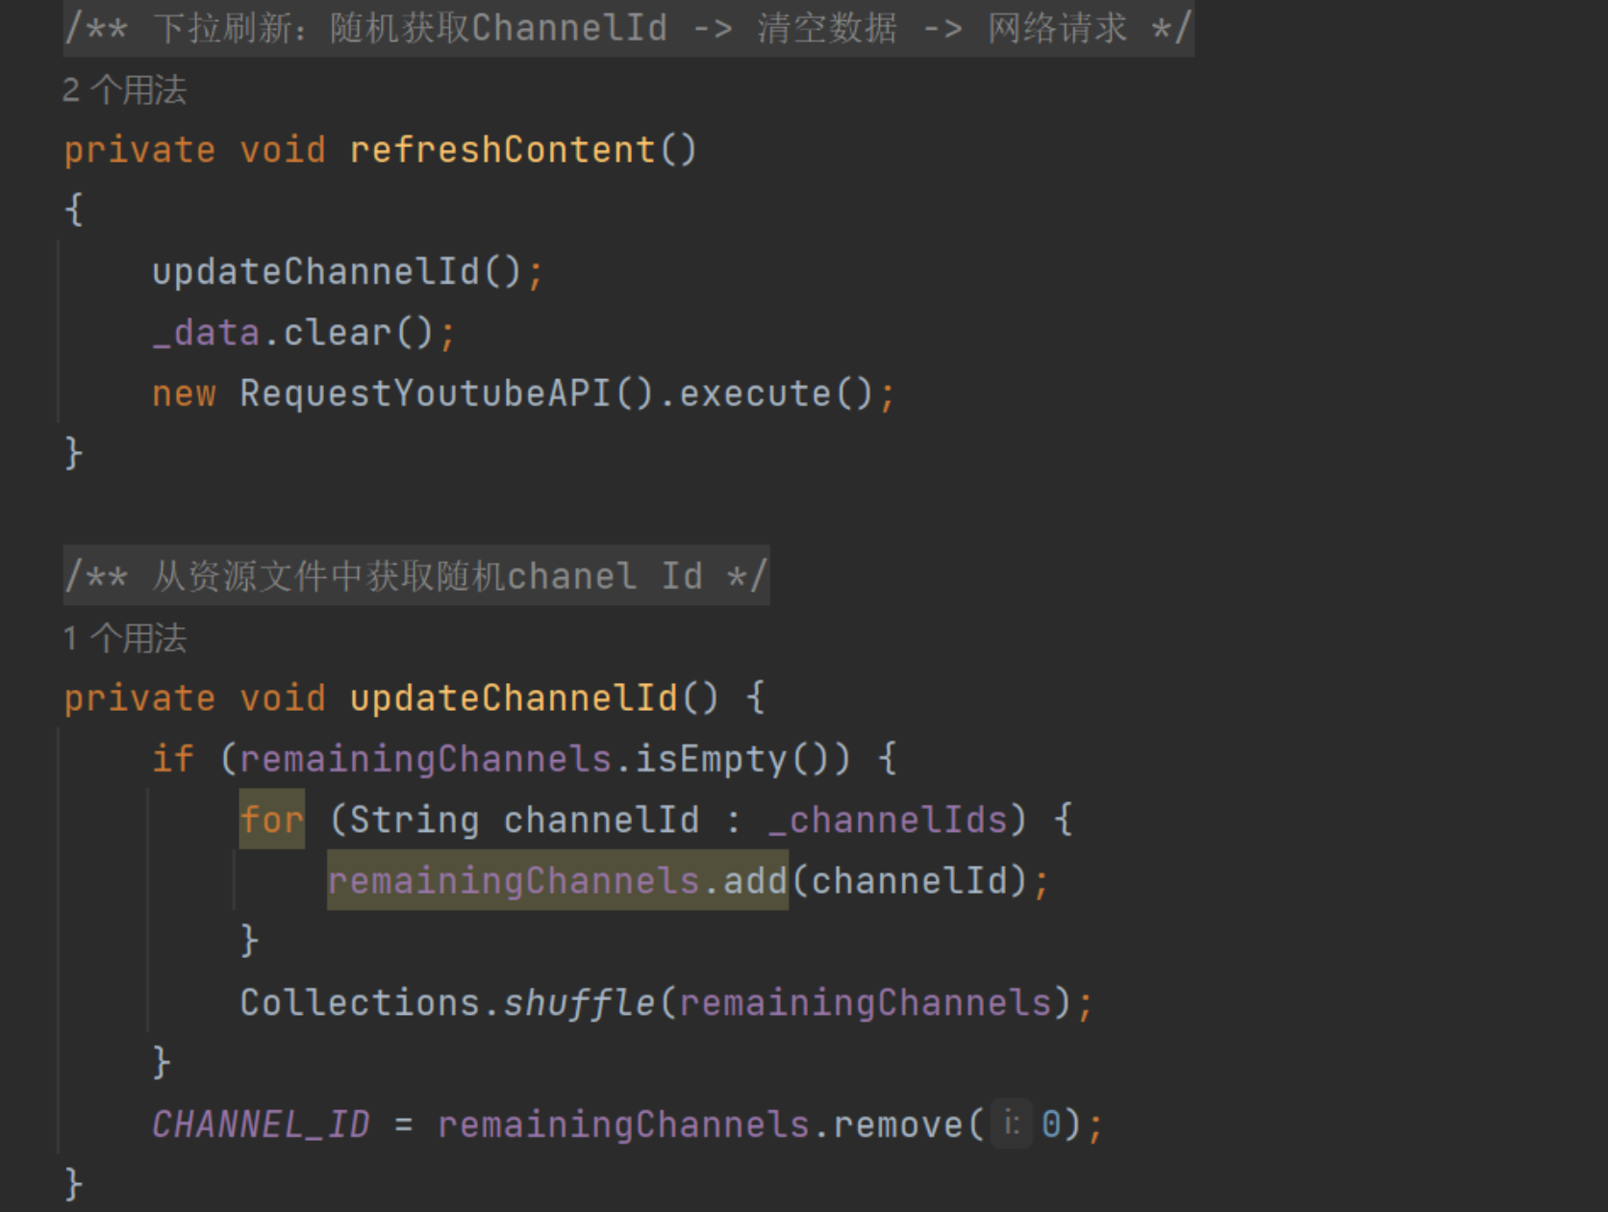
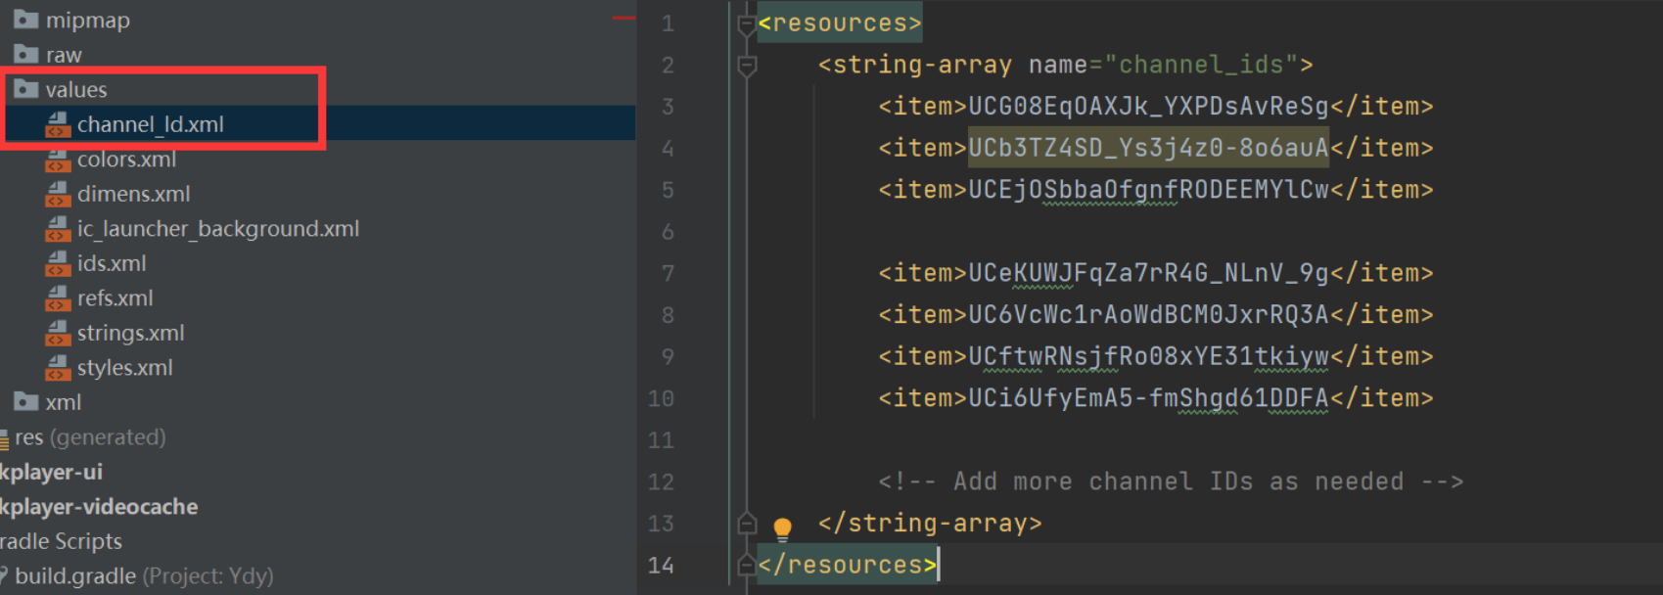
其中，刷新算法updateChannelId通过一个List<String> remainingChannels，每次从中选择随机项（视频id），然后从列表中移除。当移除为空的时候，使用 Collections.shuffle(remainingChannels);进行打乱，从而进行下一轮的随机刷新选择。
在values/channel_id.xml下，提供了几个Youtube频道爬取id：

Slide 15
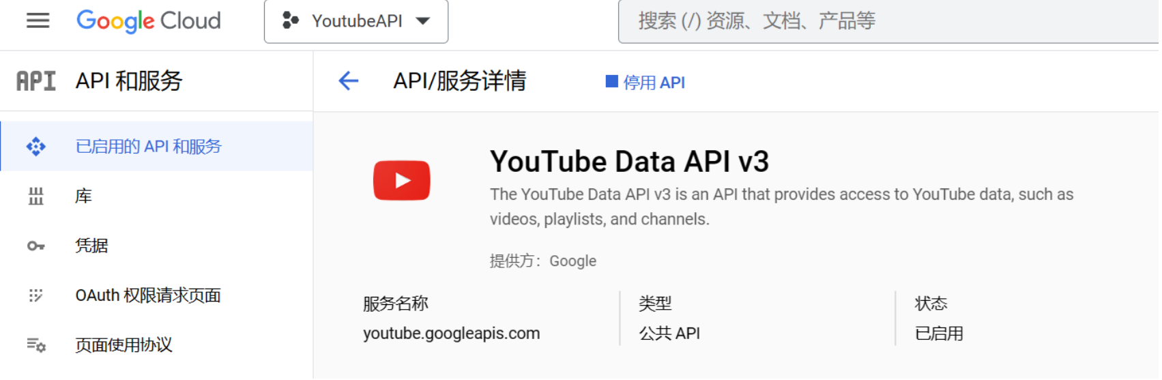
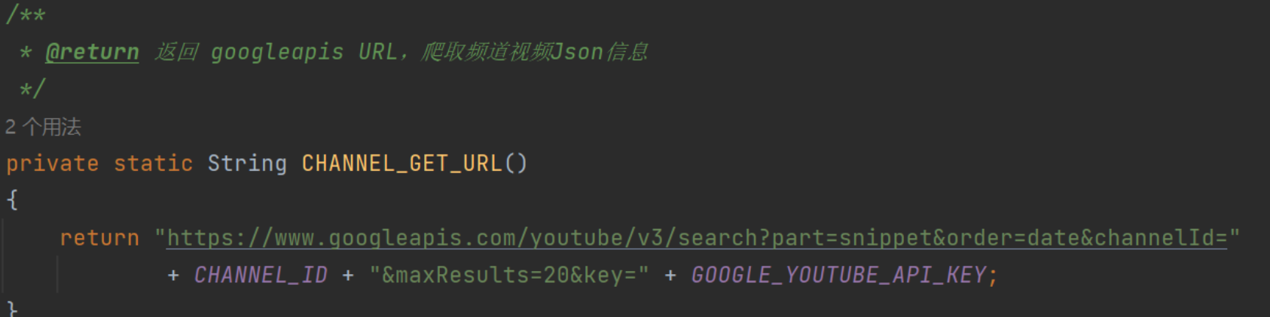
Googleapis爬取视频
由于是爬取的Youtube视频，需要到Google的开发者控制台https://console.cloud.google.com/ 下申请启用YouTube Data API v3在凭据处获取API KEY，此密钥用于访问爬取服务googleapis。
其中，maxResults表示最大请求数量，比如如果是访问频道视频，最多会爬取20个视频信息。googleapis获取的频道链接内容是Json格式，需要做Parse解析工作，得到需要的视频信息列表。

Slide 16
OkHTTP 请求Url + AsyncTask 异步网络请求
RequestYoutubeAPI类是ChannelFragment中的内部类，用于GoogleapiURL的请求。它是一个继承自AsyncTask的类。由于主线程用于处理 UI 事件，如果在主线程中执行一些耗时的操作（例如网络请求、文件读写等），可能会导致界面卡顿
AsyncTask 将耗时的任务放在后台线程中执行，而在主线程中执行一些与 UI 相关的操作。 它是一种轻量级的异步任务框架，其内部实现依赖于线程池和消息队列。

Slide 17
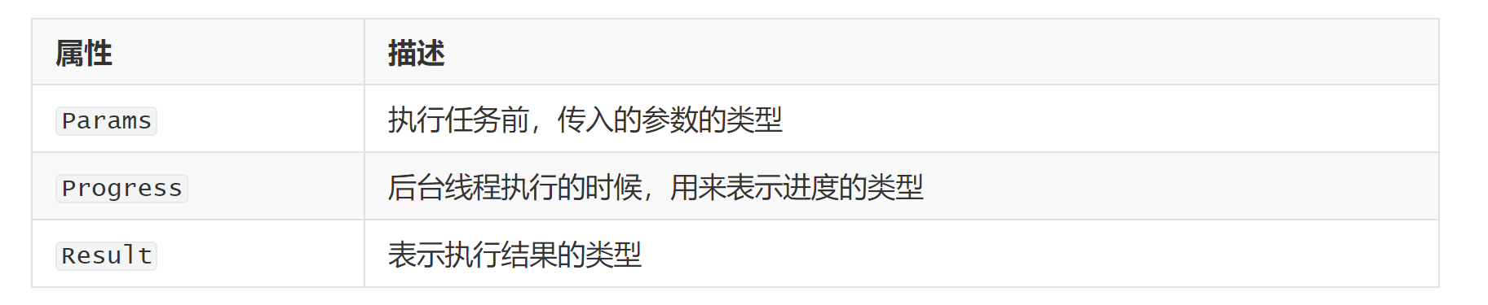
在使用的时候，它的三个类型：`AsyncTask<Params, Progress, Result>` 描述如下：

Slide 18
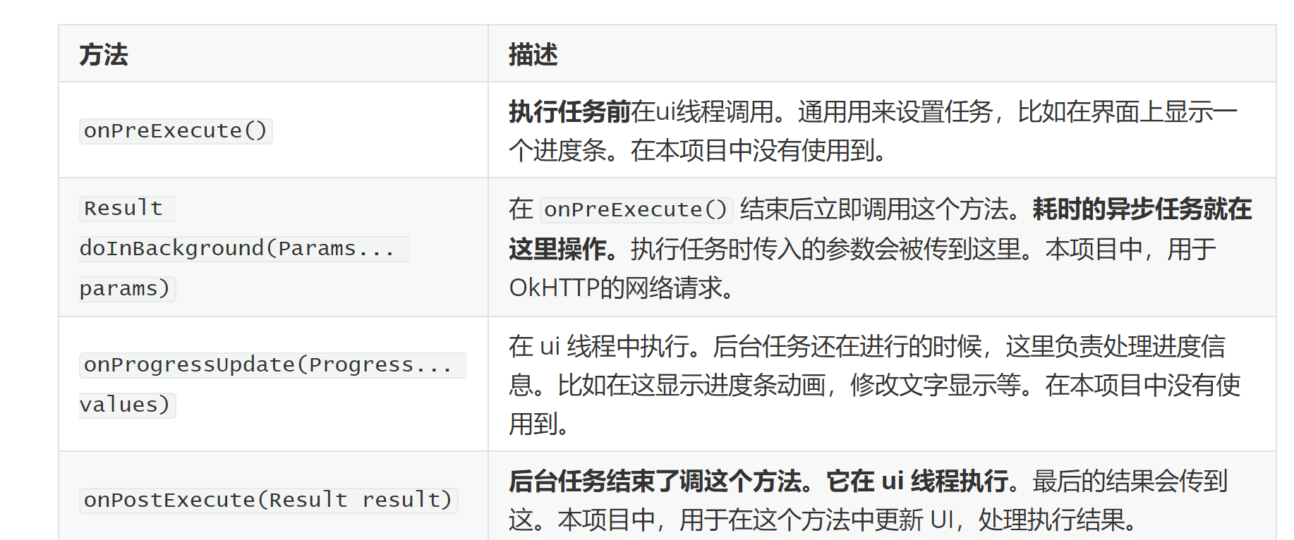
要使用 AsyncTask ，必须新建一个类来继承它，并且重写 `doInBackground` 方法。通常也会重写 `onPostExecute` 方法。 执行异步任务的时候，我们主要关心下面这4个方法。

Slide 19
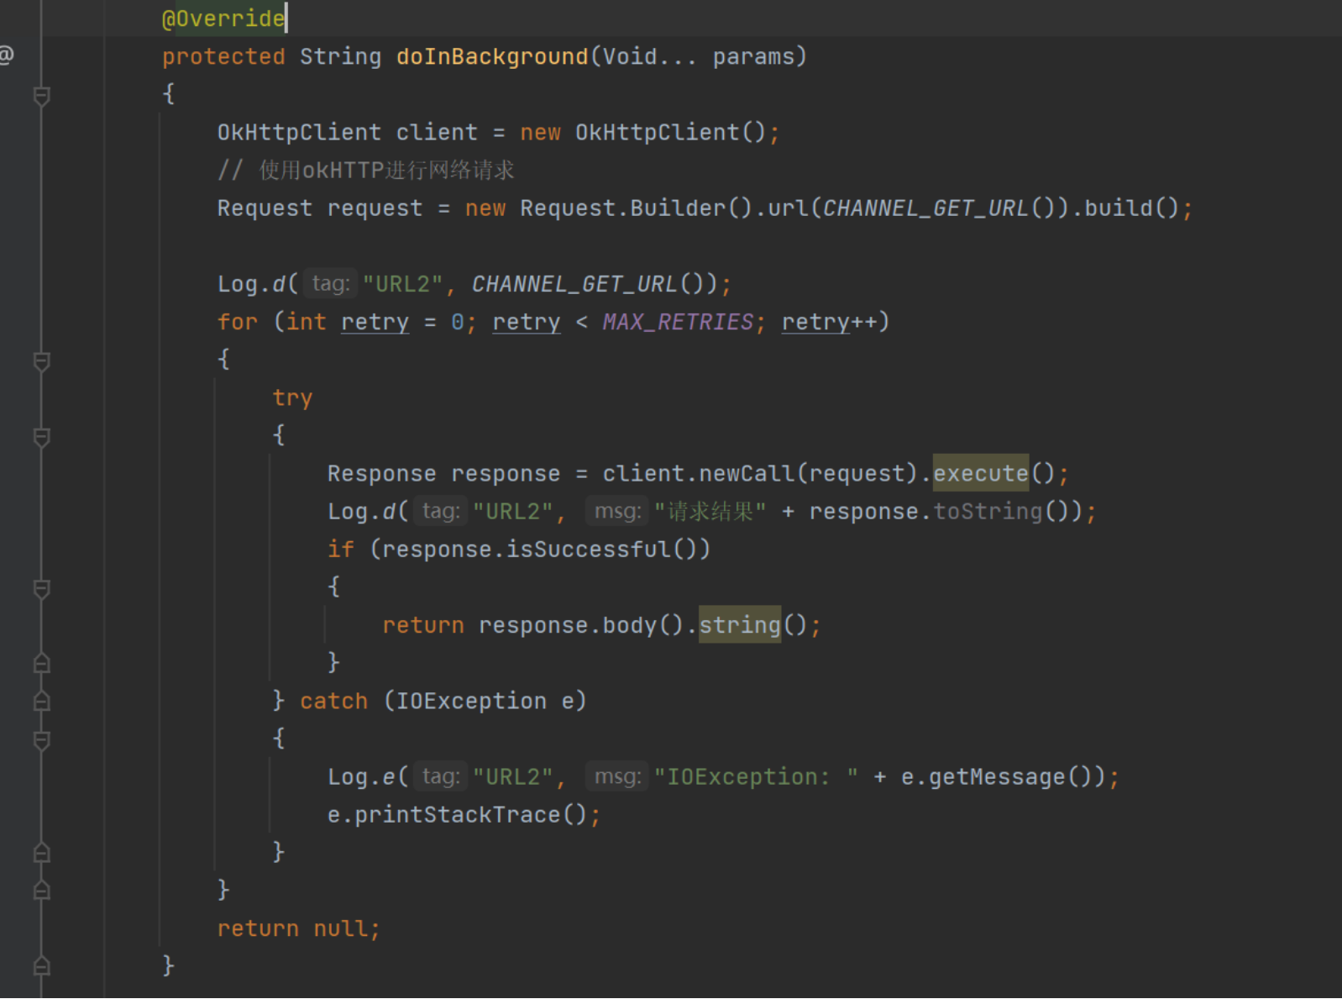
doInBackground 方法的重写（传入Void类型，返回String类型的请求结果）。
步骤如下，首先通过new OkHttpClient新建一个请求客户端，然后创建一个请求new Request.Builder().url(频道URL)).build()，在请求中，最多进行MAX_RETRIES次请求，每一次请求时，通过客户端创建一个newCall并执行。
然后通过`response.isSuccessful()`判断是否请求成功，否则输出异常信息。

Slide 20
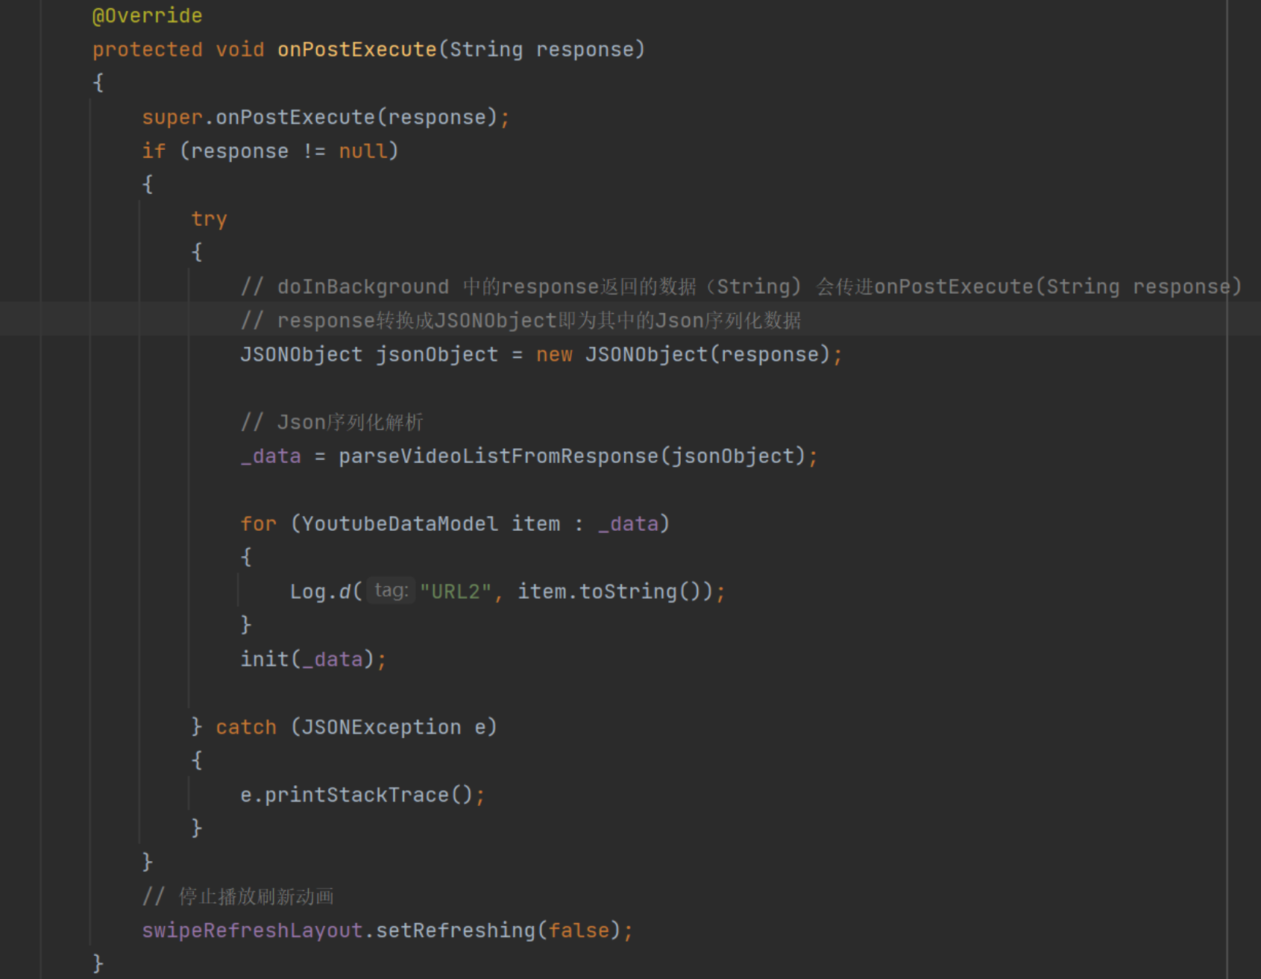
在请求完成后，执行重写的onPostExecute方法，它接受请求的结果。这是Json字符串构成的信息，然后通过解析Json, 更新数据，更新视图显示，再停止播放刷新动画：
swipeRefreshLayout.setRefreshing(false);

Slide 21
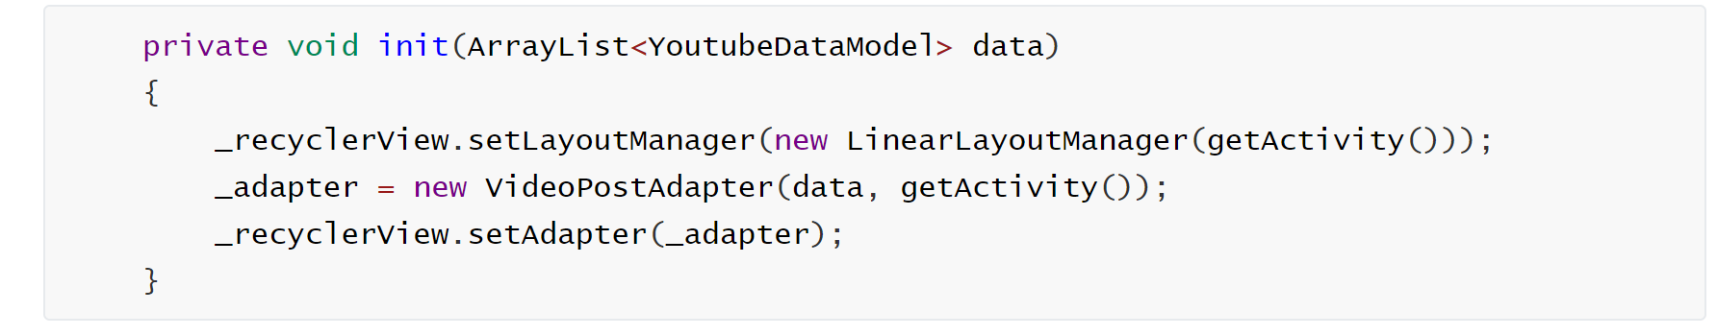
通过数据更新视图是在该方法中调用init(_data)方法，该方法实现中，主要是重设_ recyclerView 的布局管理器，然后初始化adapter适配器对象，绑定到该Activity上，再将适配器设置到循环试图即可。适配器的实现，会放在后面介绍。
最后，通过`private ArrayList<YoutubeDataModel> parseVideoListFromResponse(JSONObject jsonObject)` 算法，进行Json解析。类似于剥洋葱，一层一层的往里面寻找信息。最后完成时，创建YoutubeDataModel对象，这是用来保存视频信息数据的类。

Slide 22
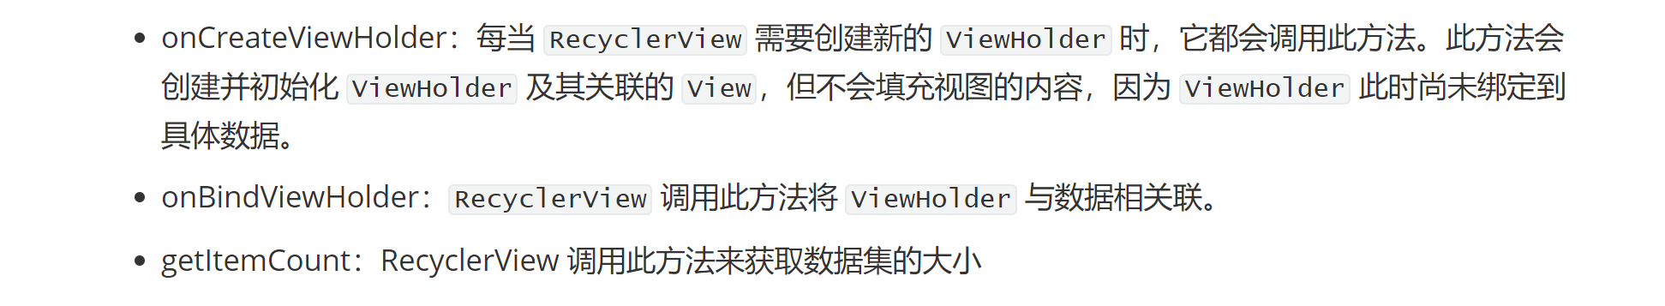
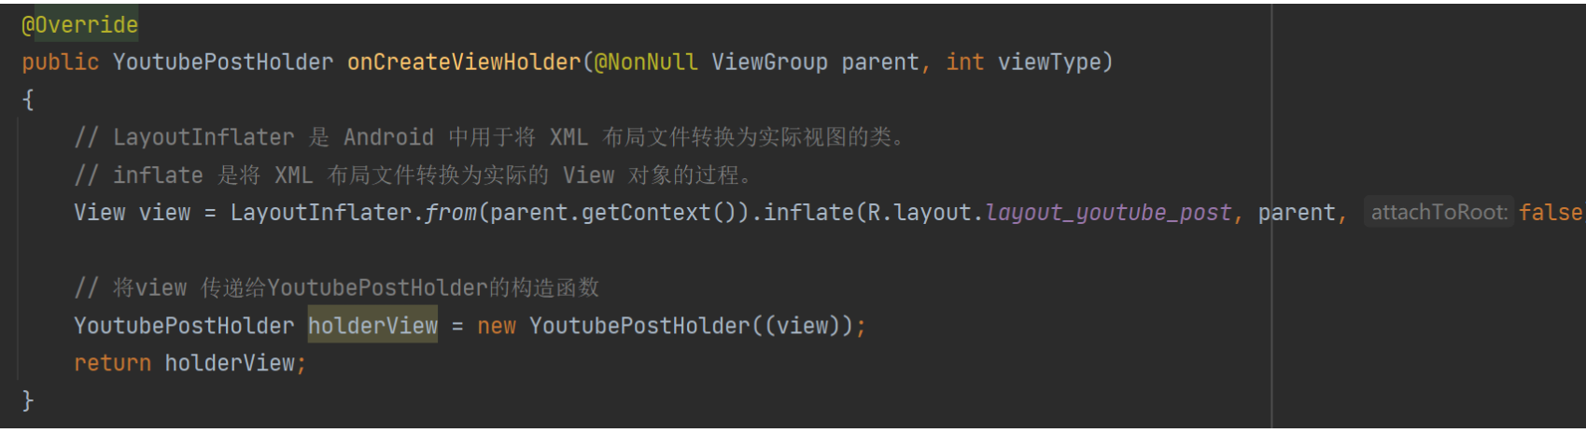
VideoPostAdapter 视频列表适配器
该类继承自RecyclerView.Adapter<T> 类，泛型参数为其内部自定义类VideoPostAdapter.YoutubePostHolder。
定义 Adapter 时，需要替换三个关键方法：

Slide 23
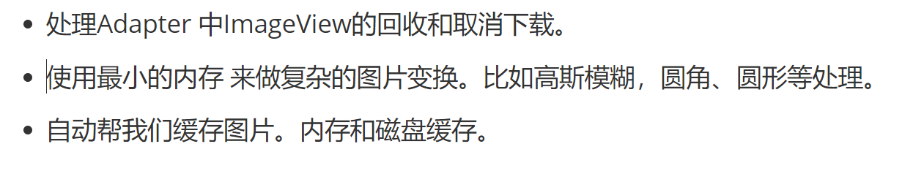
onBindViewHolder 绑定数据与视图
在方法`public void onBindViewHolder(@NonNull YoutubePostHolder holder, int position)`中，会获得类内存储的YoutubeDataModel数据列表信息：
YoutubeDataModel dataObject = _listVideoDatas.get(position);
然后通过Picasso第三方库中提供的加载图片url的方法，将从数据对象中获得到的封面URL字符串信息，加载并装入到ImageView控件中：
Picasso还能自动帮我们做以下事情：

Slide 24
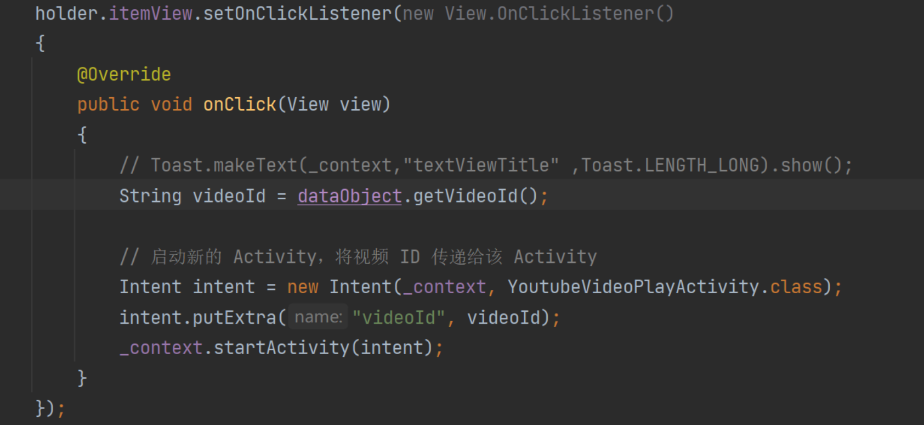
设置视频项点击事件（holder.itemView.setOnClickListener），通过实例化一个匿名内部类，作为setOnClickListener方法的参数，这是一种”函数时编程“的思想，实际上是为接口类型参数，填充一个实例化对象。可以类比于C++中的函数指针，C#中的委托。
点击事件需要启动视频播放页面（YoutubeVideoPlayActivity，会在后面介绍），同时向它传递信息，通过intent.putExtra实现。这里需要传递视频的id信息，然后启动页面。

Slide 25
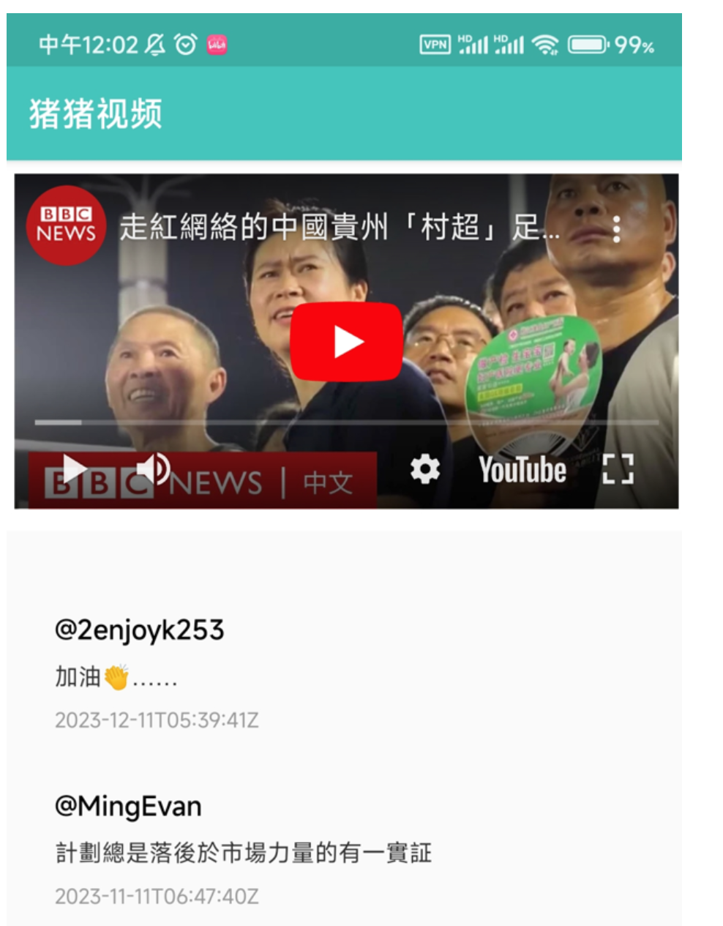
视频播放 + 评论区页面
在实现的时候，大部分代码和视频列表部分类似。需要实现VideoCommentAdapter，用作评论适配器；实现内部类CommentHolder，用于每条评论视图控件的绑定；CommentDataModel类，用作评论数据的存储；在YoutubeVideoPlayActivity中，也需要实现VIDEO_COMMENTS_URL() 获得评论Url，RequestComment 类用于异步网络请求，parseCommentListFromJson 用于解析评论信息等。

Slide 26
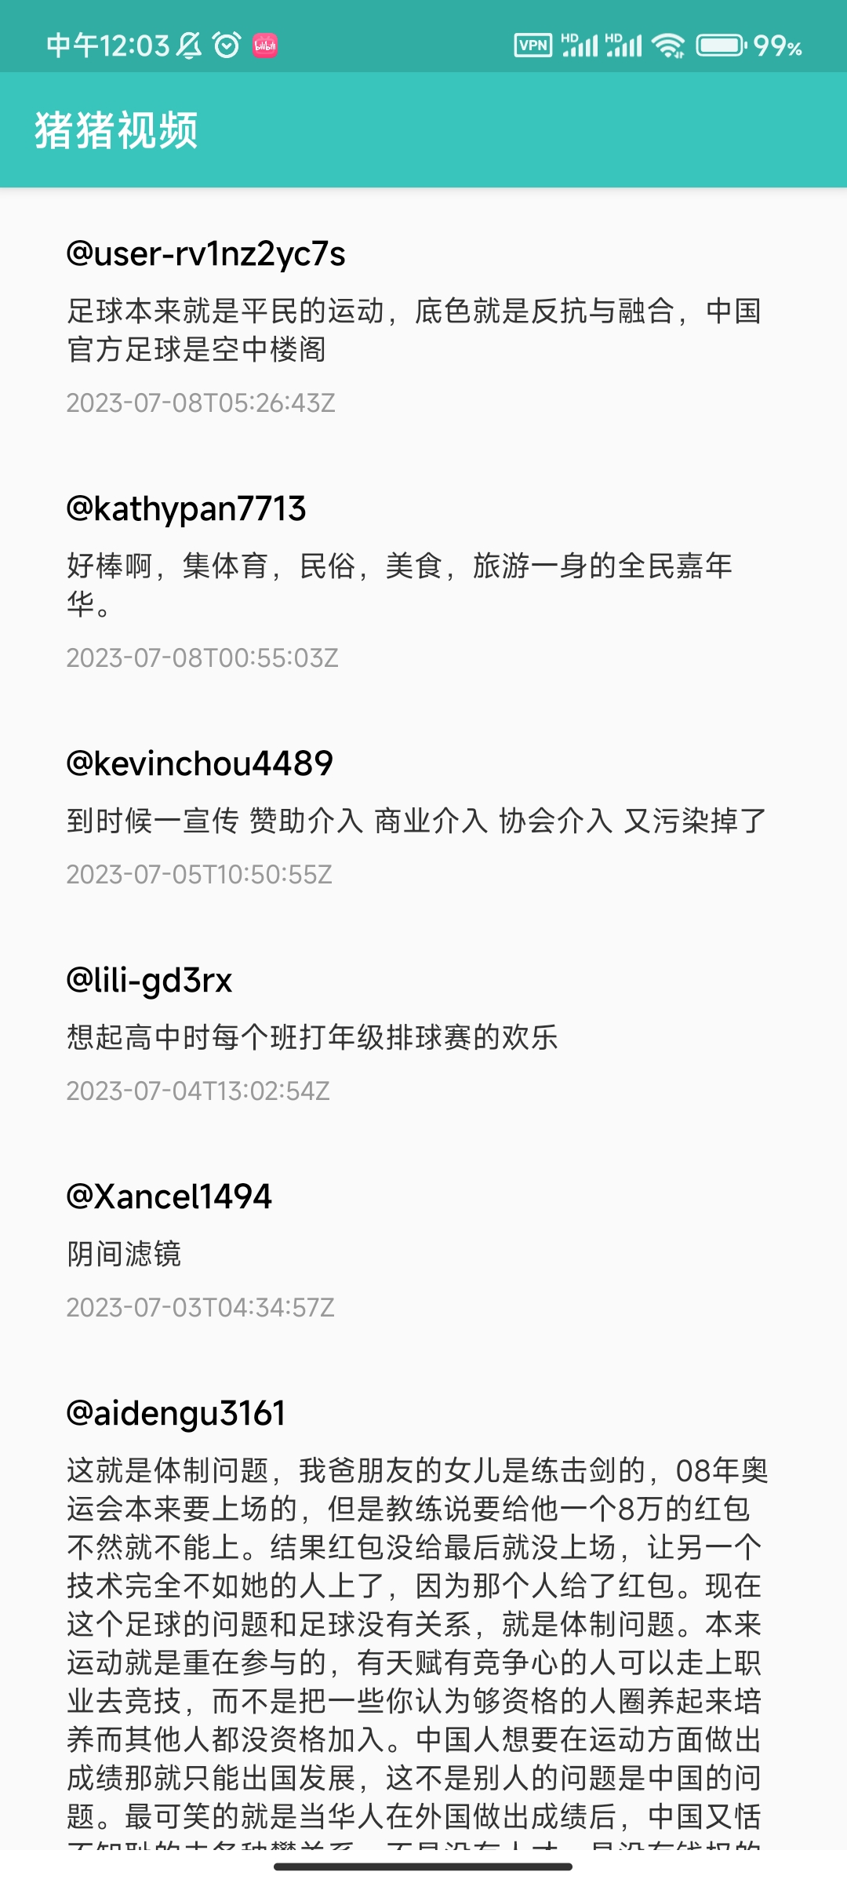
视频播放页面布局 ：NestedScrollView 嵌套 RecyclerView
顶层布局使用NestedScrollView，然后内部是一个RelativeLayout，再往内部嵌套了用于视频播放的WebView 和 评论区显示的RecyclerView。
NestedScrollView其作用就是作为控件父布局，从而具备（嵌套）滑动功能。ScrollView嵌套RecyclerView存在滑动冲突，显示不全的问题。NestedScrollView嵌套RecyclerView不会存在显示问题。

Slide 27
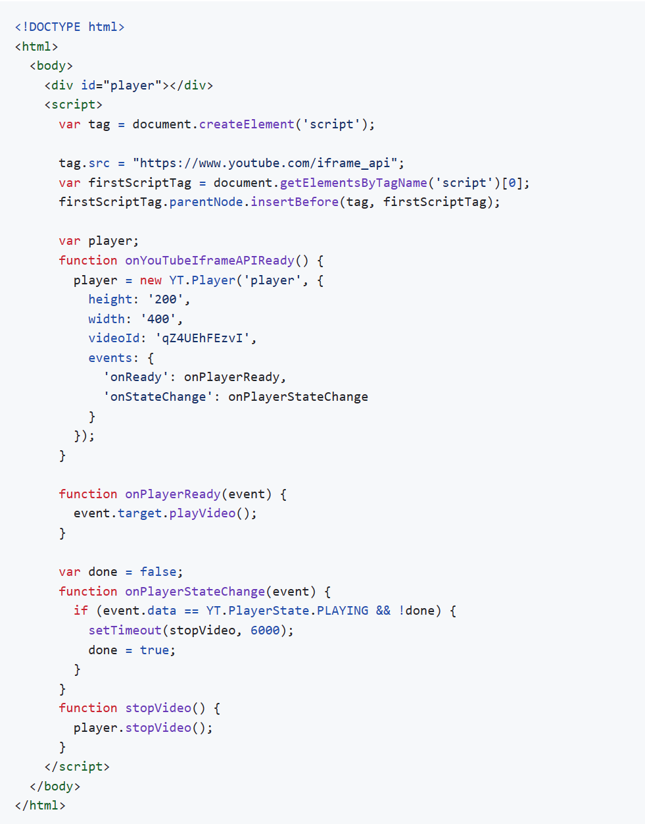
视频播放WebView 与 iFrame
播放视频采用WebView嵌入HTML语言的方式实现。这是因为需要调
用Youtube提供的iFrame框架，实现获取Youtube视频源。
iFrame的好处，可以方便的解析视频源，获取Youtube提供的视频播放器功能（倍速，暂停，快进，画质设置等）且完美兼容嵌入到APP中。

Slide 28
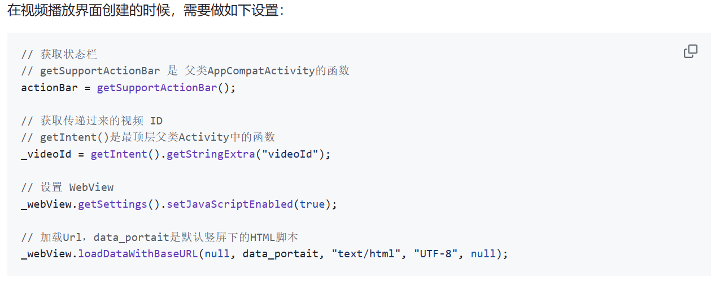
横屏全屏播放
采用重设布局参数的方式解决。
当传感器检测到横屏时，能够自动将WebView的布局重设，并重新加载Landscape摸索下的HTML（长宽参数改变），同时”隐藏“评论区视，隐藏状态栏和APP信息栏。

Slide 29
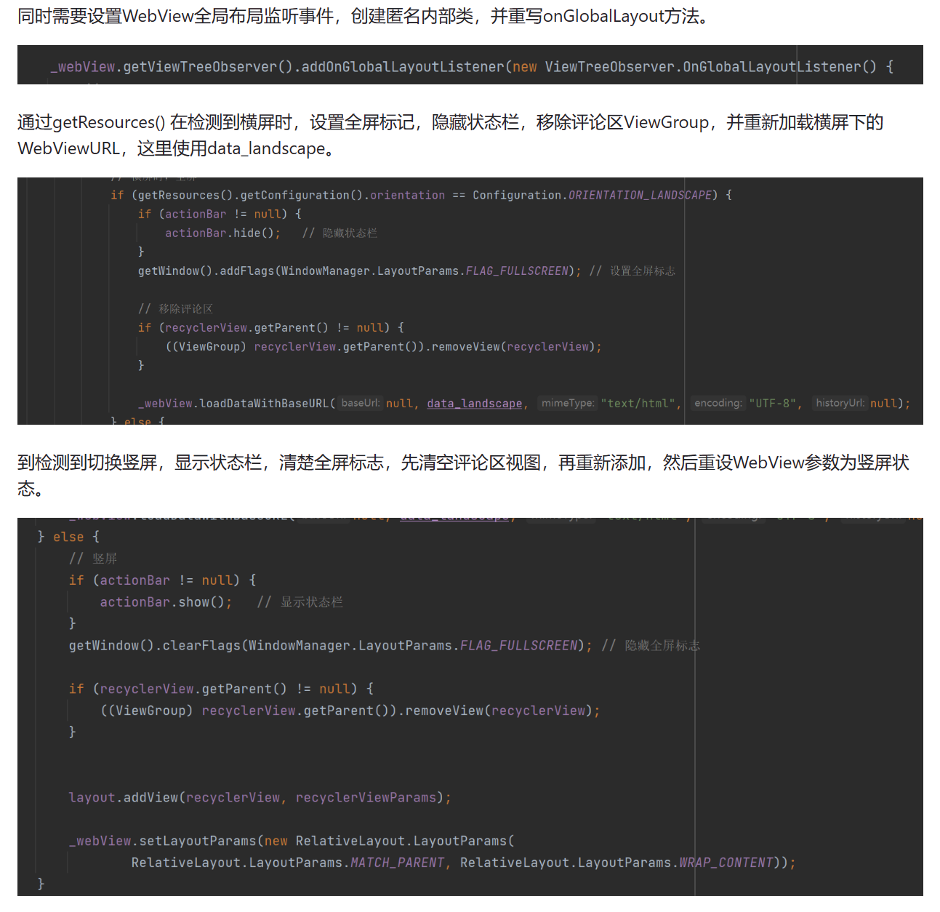
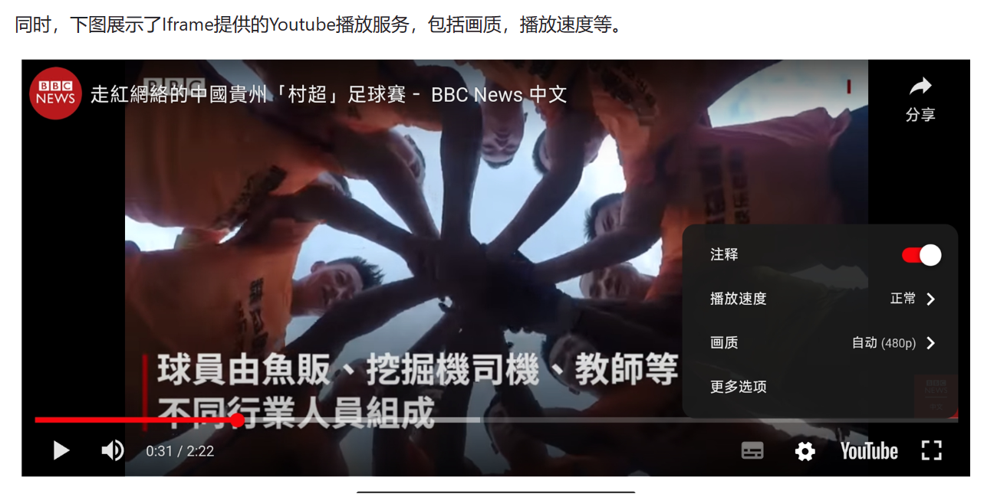
横屏实现效果图

Slide 30
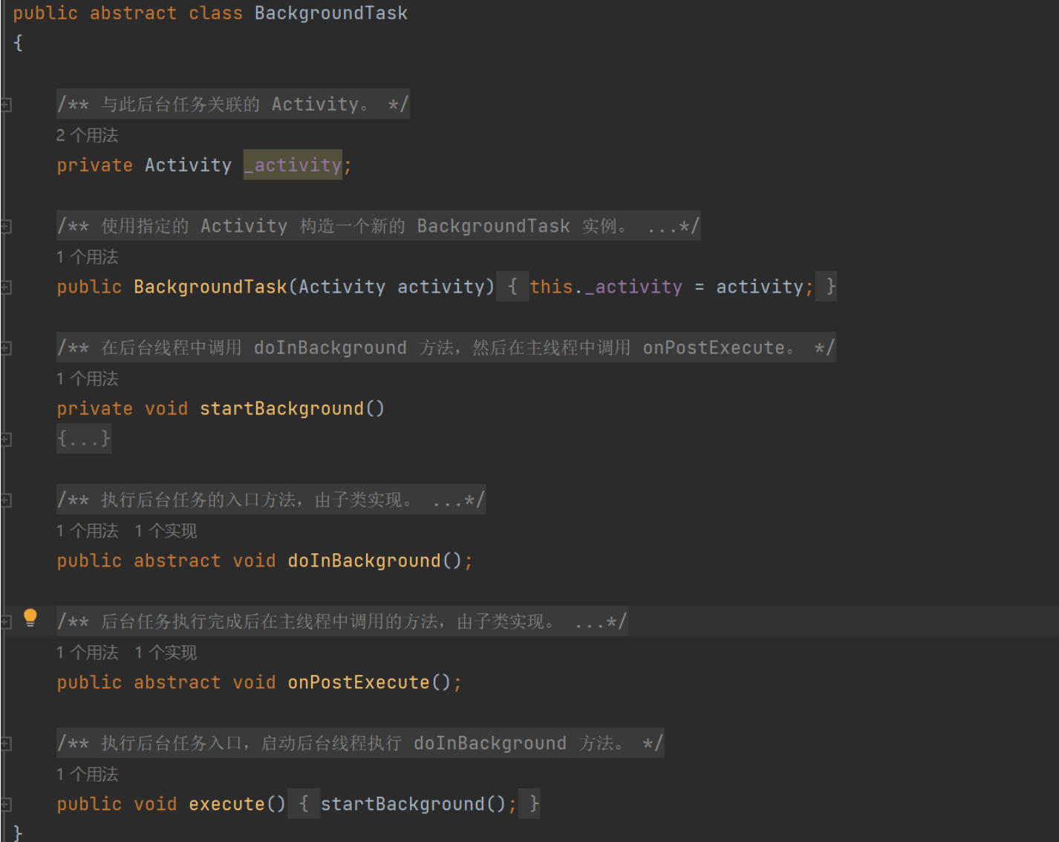
AsyncTask替代品：封装Thread
实际上AsyncTask已经被废弃。因此在评论获取的过程中，希望使用Thread多线程替代AsyncTask。后者的主要问题包括由于AsyncTask`与`Activity`或`Fragment`的生命周期无关而导致的内存泄漏等等。
因而我简单封装了Thread 执行子线程任务的函数为一个抽象类BackgroundTask，其命名规范与AsyncTask完全一致。

Slide 31
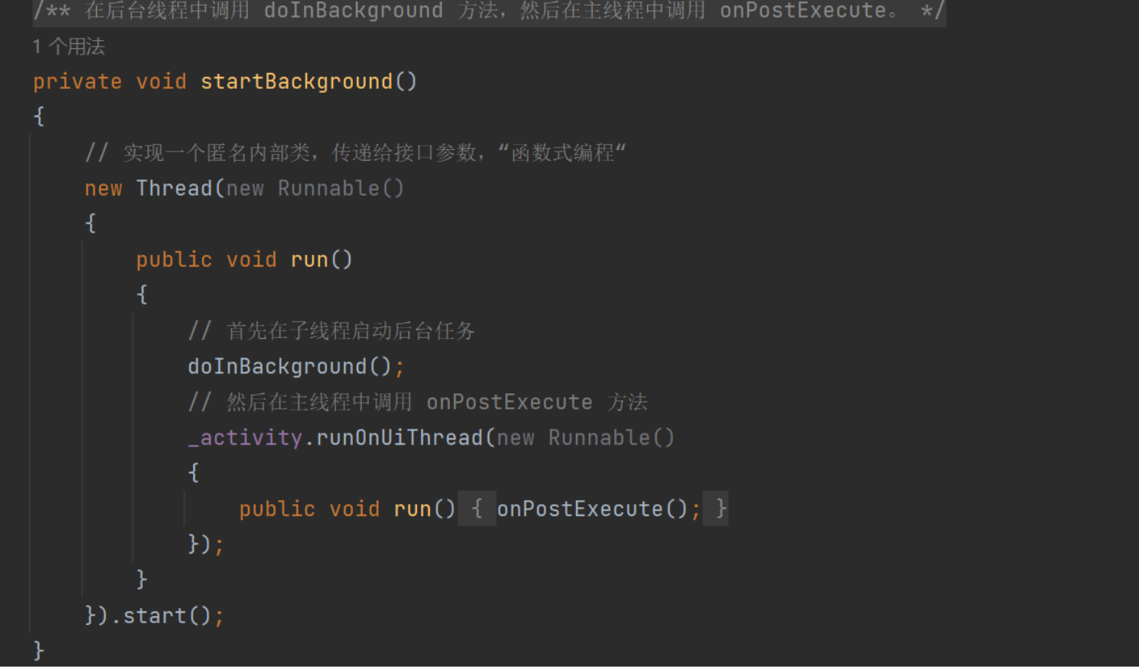
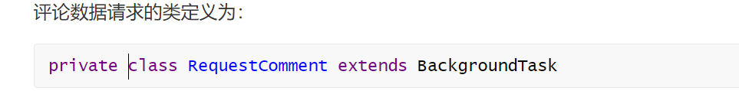
AsyncTask替代品：封装Thread
在启动子线程任务的时候，首先启动后台子线程。然后使用隶属于Acitivity的方法runOnUiThread()。
这个方法是运行于主线程中，可以进行UI的更新。同样也是传递一个Runnable的匿名内部类并实现run()方法。

Slide 32
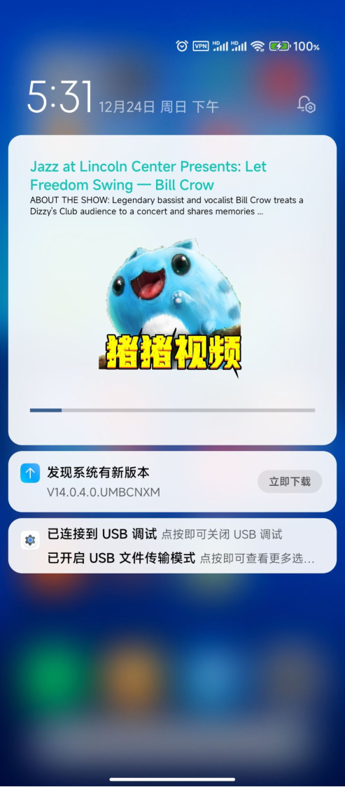
Service与后台服务
- 启动状态
当应用组件（如 Activity）通过调用 startService() 启动服务时，服务即处于“启动”状态。一旦启动，服务即可在后台无限期运行，即使启动服务的组件已被销毁也不受影响，除非手动调用才能停止服务， 已启动的服务通常是执行单一操作，而且不会将结果返回给调用方。
- 绑定状态
当应用组件通过调用 bindService() 绑定到服务时，服务即处于“绑定”状态。绑定服务提供了一个客户端-服务器接口，允许组件与服务进行交互、发送请求、获取结果，甚至是利用进程间通信 (IPC) 跨进程执行这些操作。 仅当与另一个应用组件绑定时，绑定服务才会运行。 多个组件可以同时绑定到该服务，但全部取消绑定后，该服务即会被销毁。

Slide 33
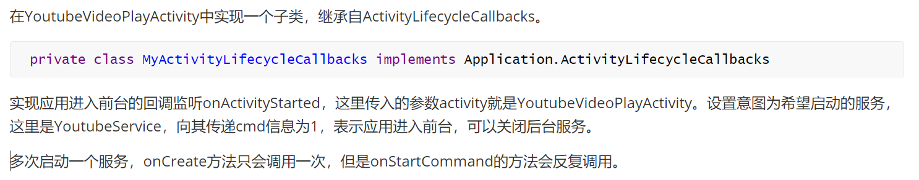
生命周期回调类

Slide 34
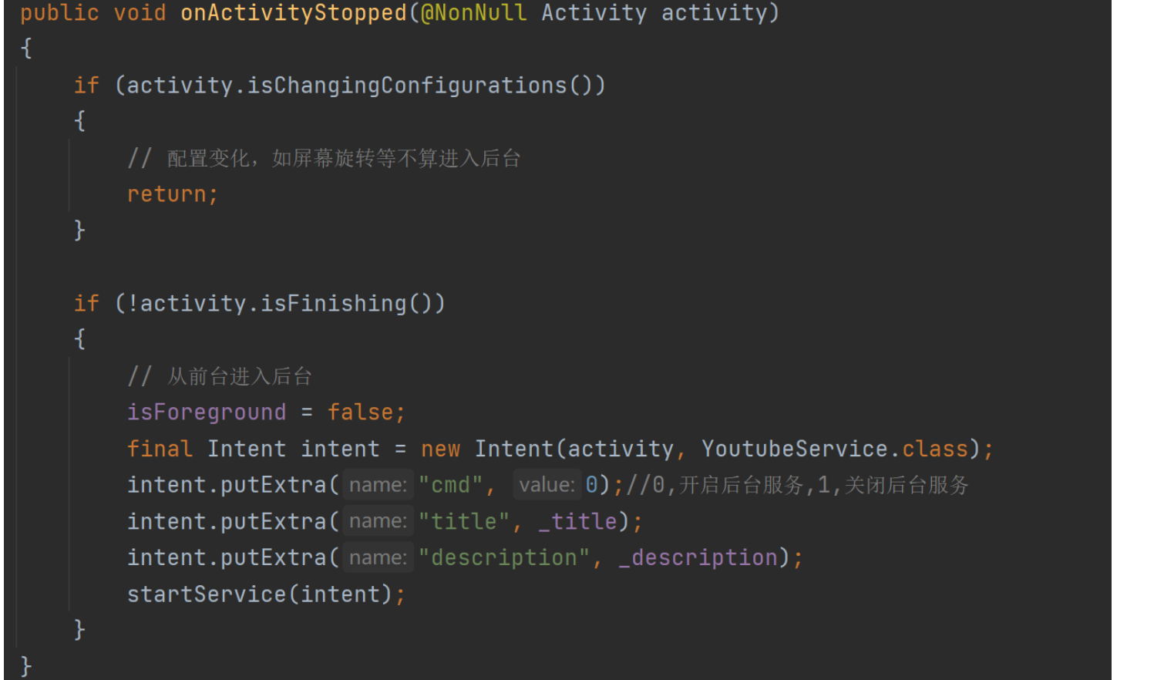
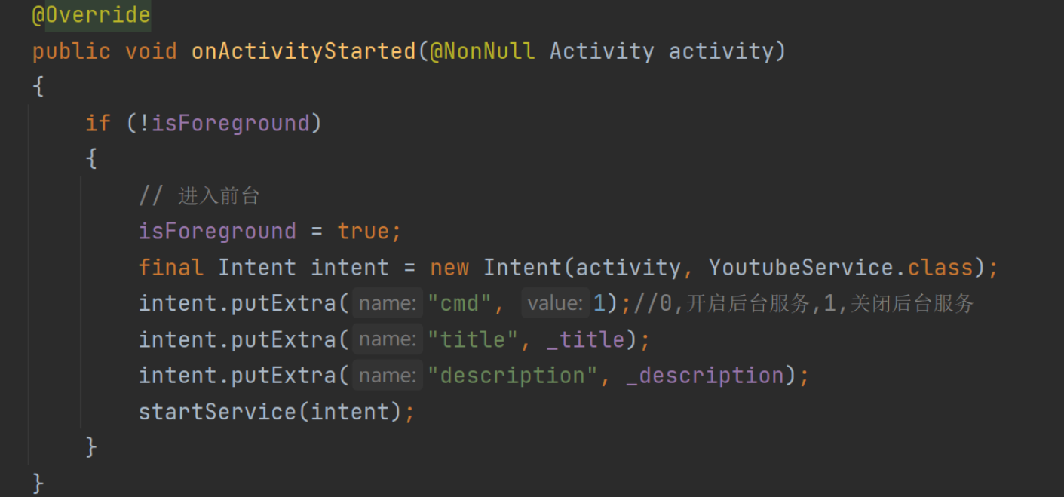
生命周期回调类
实现应用进入后台的回调监听onActivityStopped。忽略如屏幕变换到引起的情况，在真正进入后台时，再次启动服务，向其cmd传入0，表示应用进入后台，开启后台服务。

Slide 35
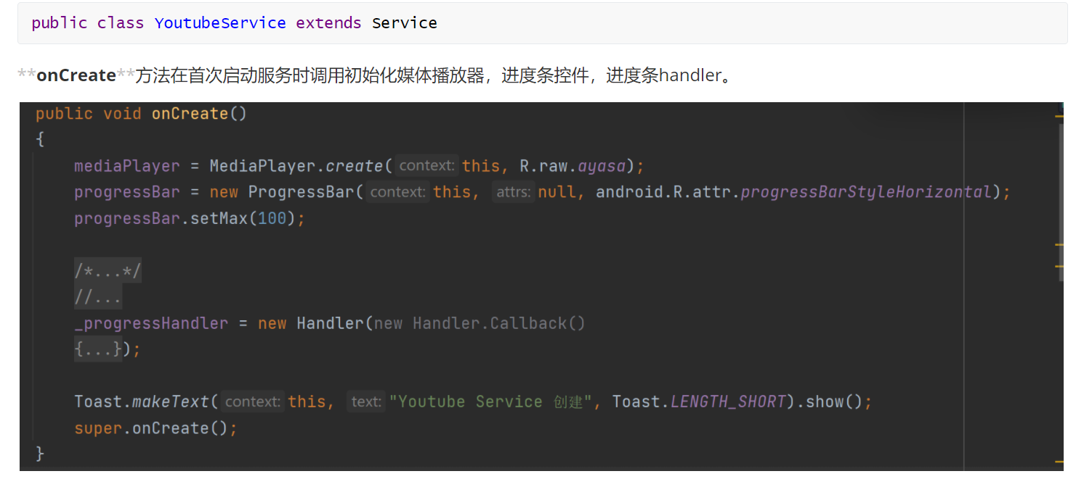
YoutubeService + Handle实现定时任务：更新进度条

Slide 36
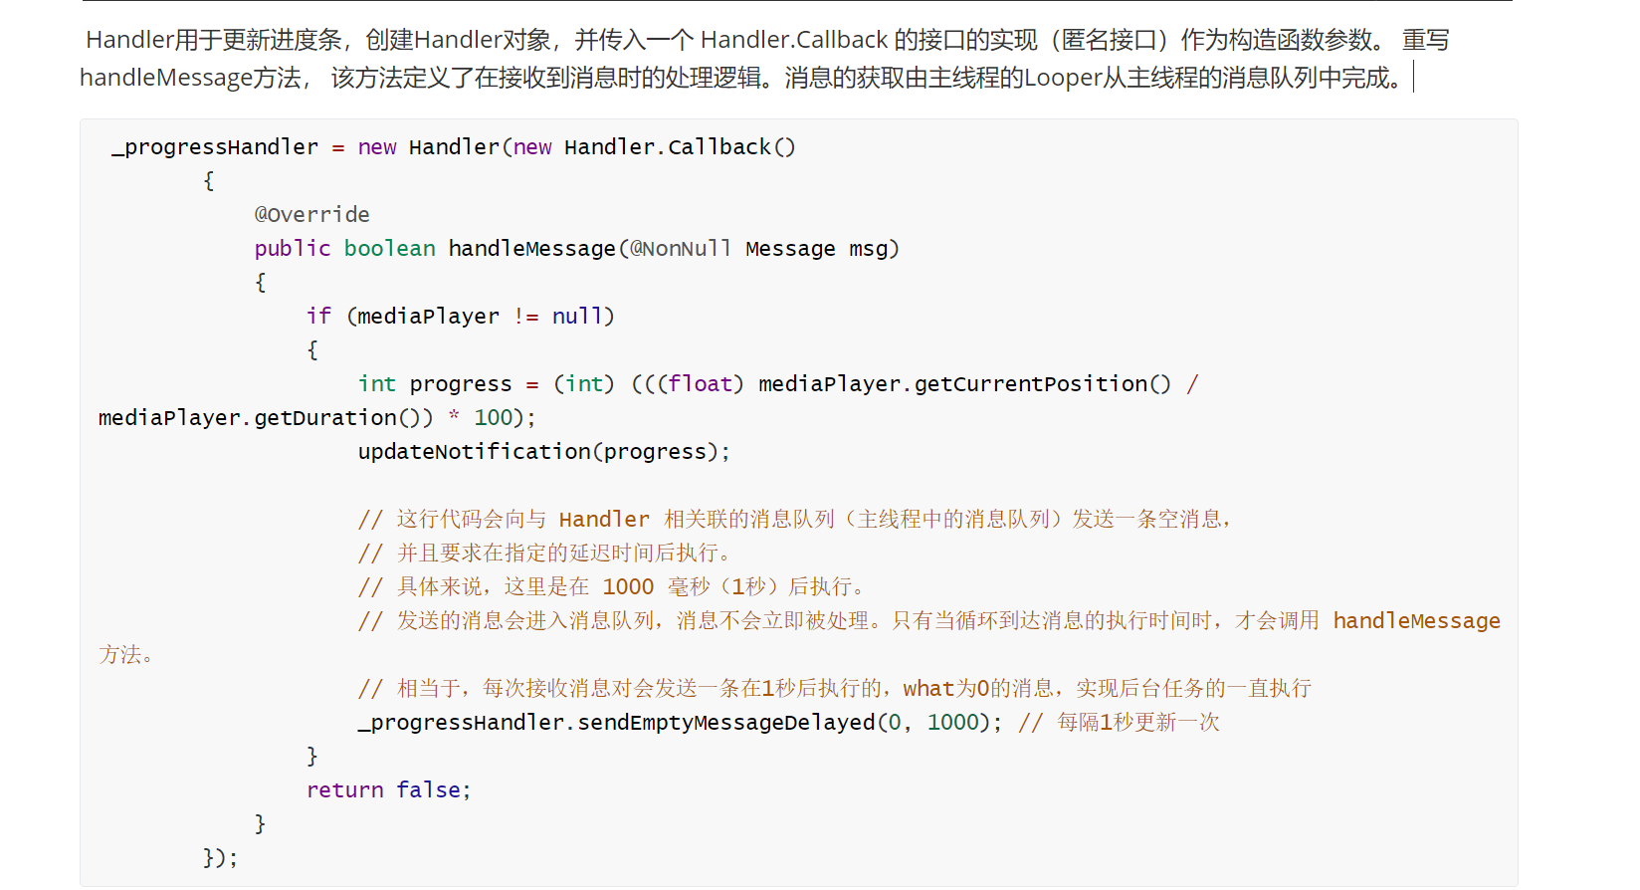
YoutubeService + Handle实现定时任务：更新进度条

Slide 37
YoutubeService + Handle实现定时任务：更新进度条
在 Service 中使用 Handler 通常用于在服务的后台线程中执行异步任务、定时任务或处理其他一些与服务相关的逻辑。Service的生命周期独立于创建它的Activity。Handler的生命周期与所在Service关联。而Service在主线程中执行（默认情况下，除非需要在Service中执行后台耗时操作），Handler 被创建时没有显式传递 Looper，因此它默认与当前线程的 Looper 相关联，Handler的Looper即主线程的Looper。
Looper：Looper 是一个消息循环器，它不断地从消息队列中取出消息并传递给相应的 Handler 处理。每个线程只能有一个 Looper。
MessageQueue：MessageQueue 是消息队列，存储着待处理的消息。Looper 从队列中取出消息，并将其传递给关联的 Handler 处理。
Handler 本身并不是多线程的，但它能够在多线程环境中实现线程间通信。 通过在不同线程上创建 Handler，可以在一个线程中投递消息或任务，然后在关联的线程上处理它们。 这种机制有助于避免直接在不同线程之间进行共享数据，从而减少了多线程编程中的竞态条件和死锁等问题。

Slide 38
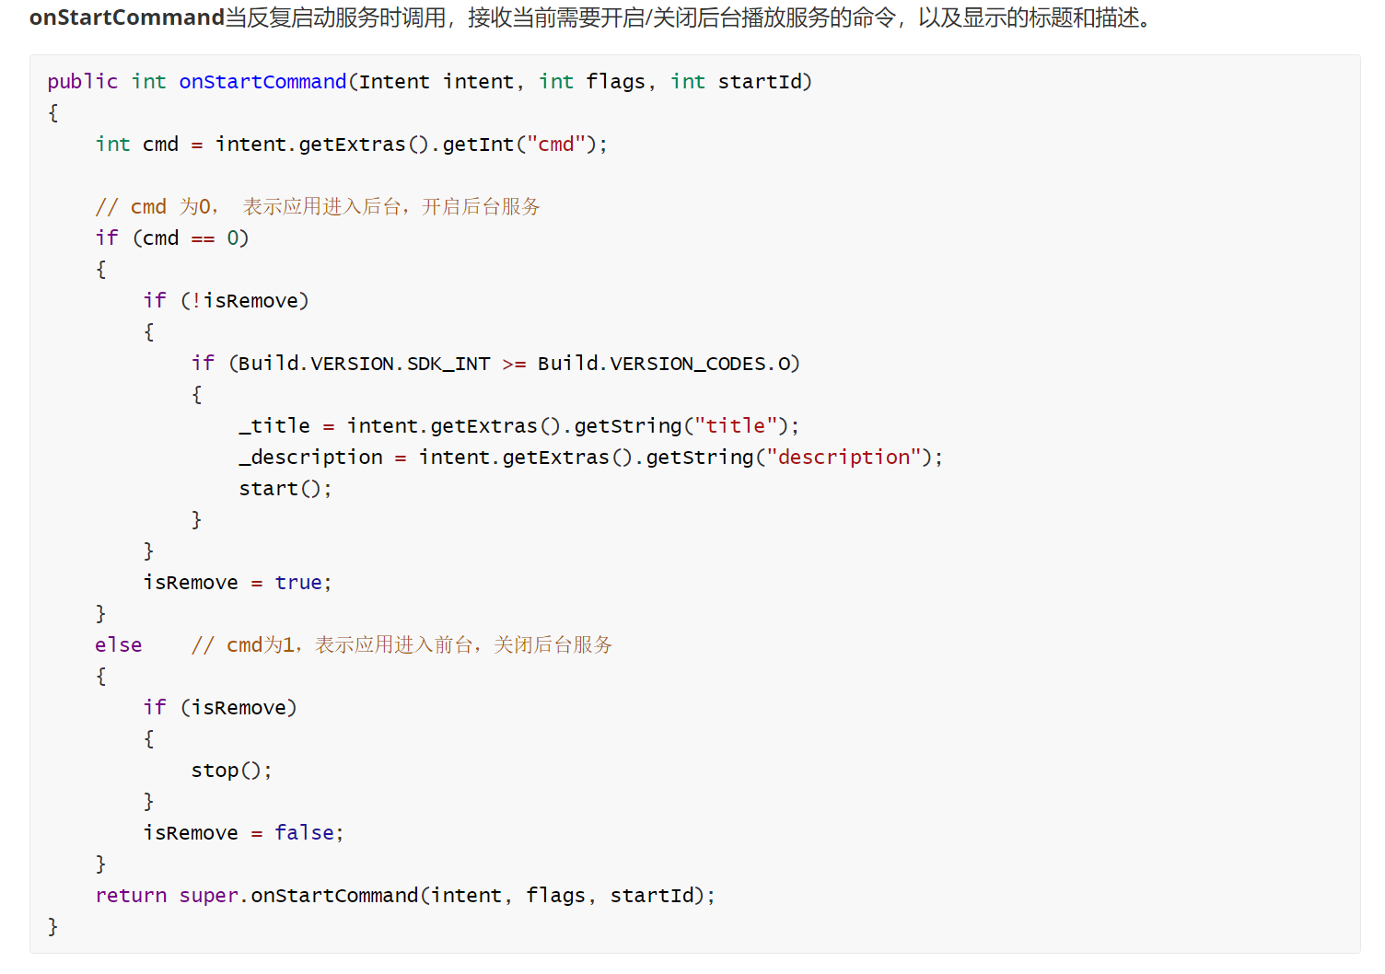
YoutubeService + Handle实现定时任务：更新进度条

Slide 39
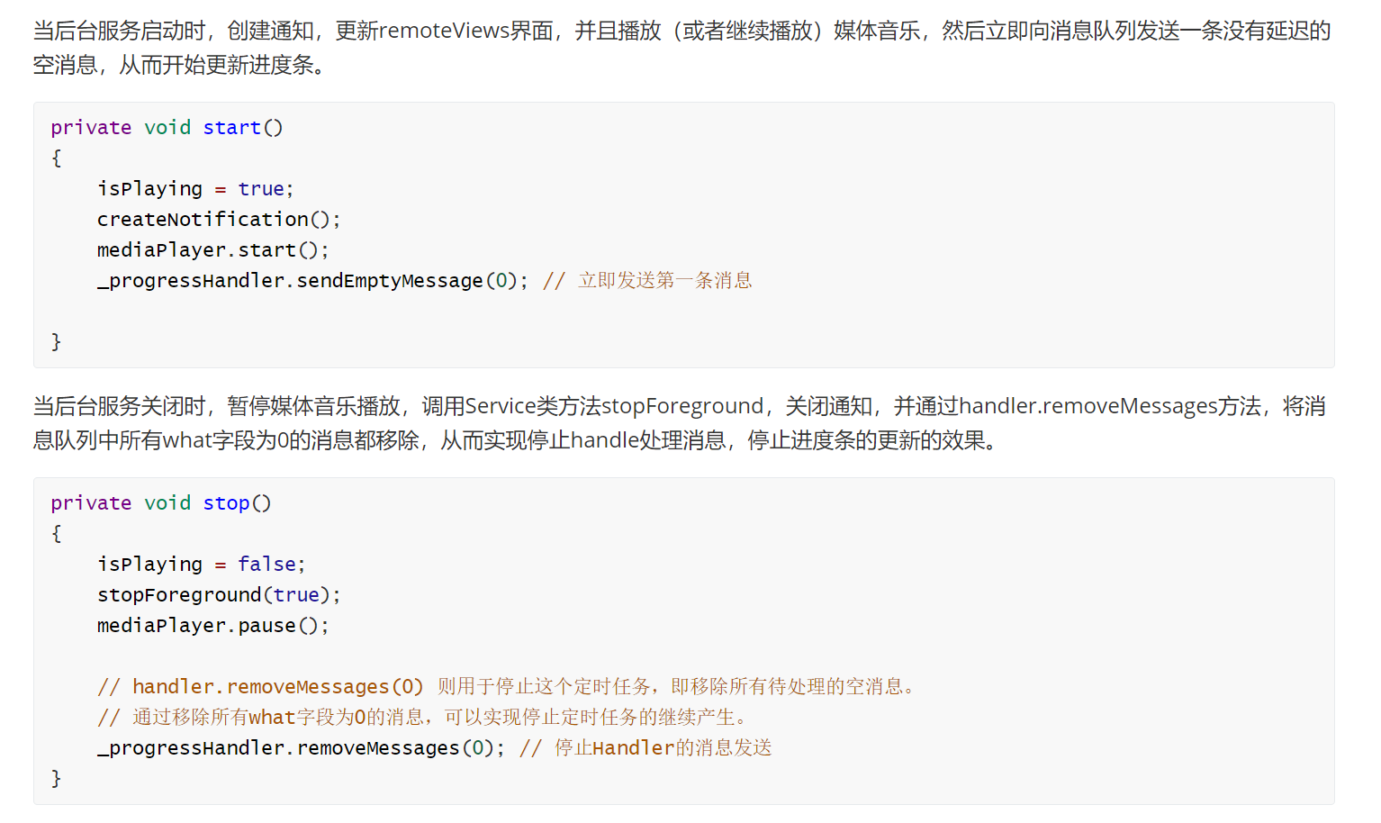
YoutubeService + Handle实现定时任务：更新进度条

Slide 40
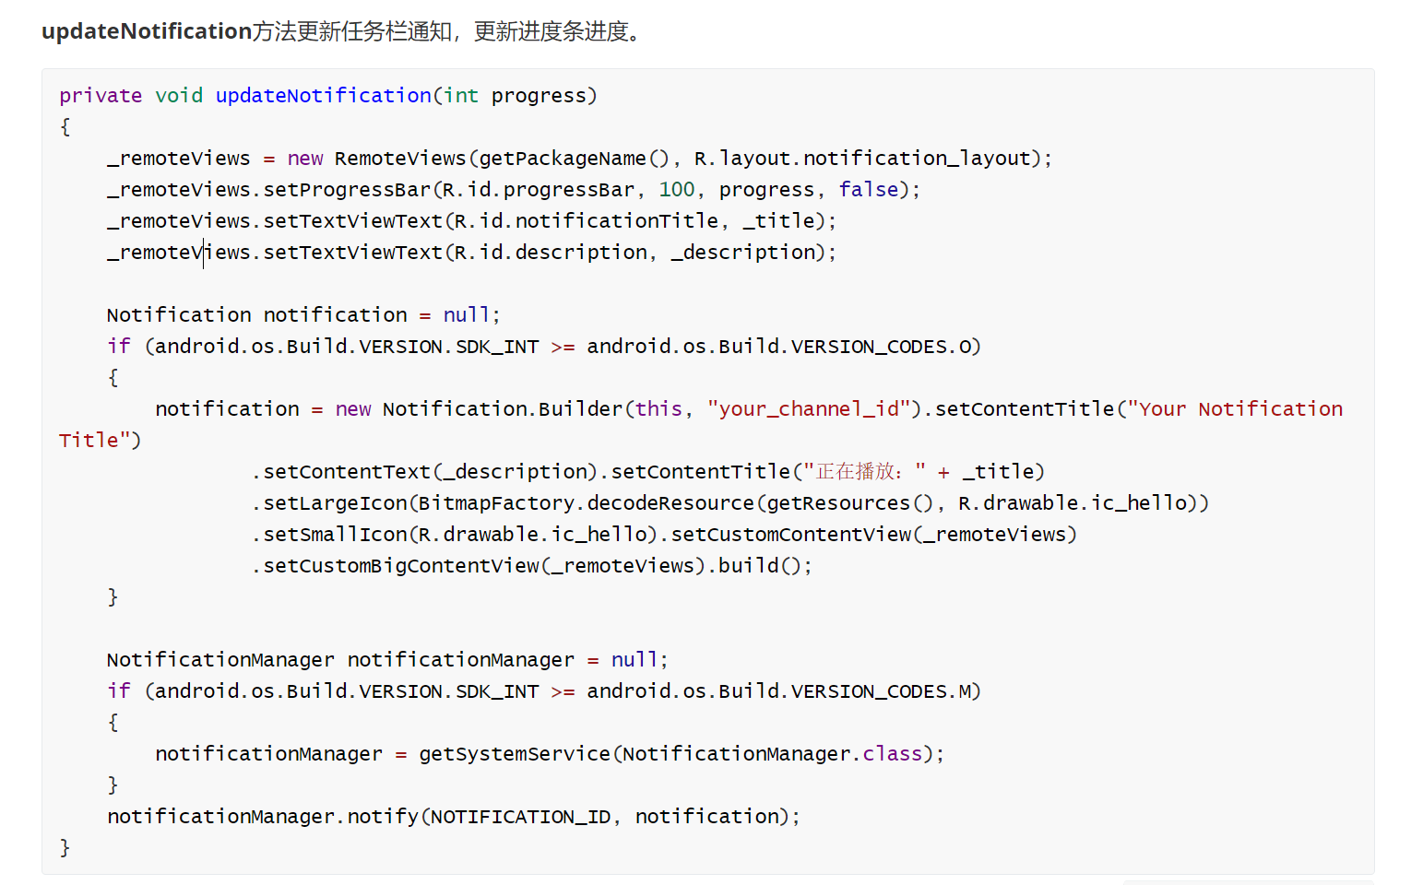
YoutubeService + Handle实现定时任务：更新进度条

Slide 41
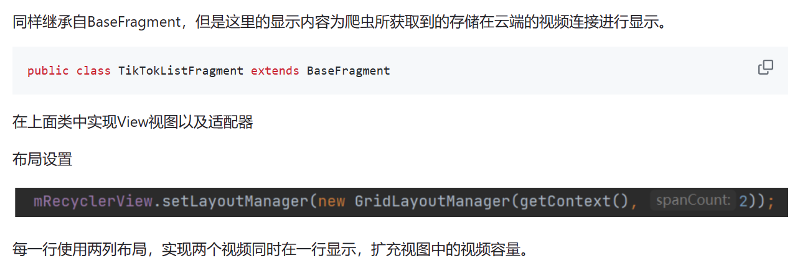
抖音 -- TikTokListFragment

Slide 42
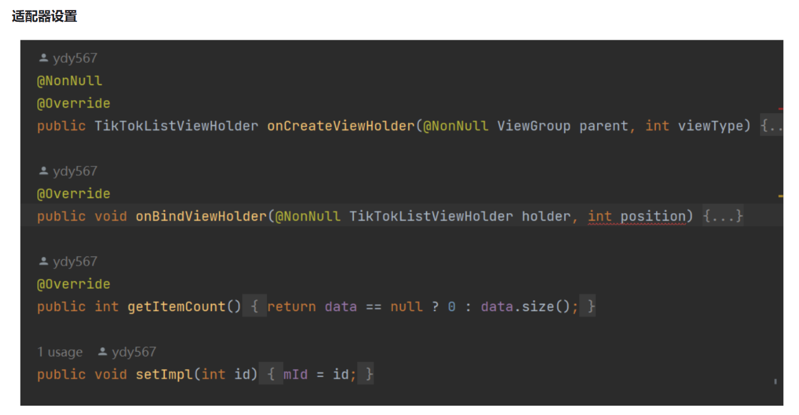
视图显示
fragment_tiktok_list 设置主要格式，里面就设置一个RecycleView，然后定义了一个item_tiktok_list来设置每一块的布局，包括视频跟标题。
onCreateViewHolder 方法用于创建并返回一个TikTokListViewHolder对象。这个对象表示RecyclerView中每个列表项的视图。
onBindViewHolder 方法用于将数据绑定到TikTokListViewHolder中的视图上。它从数据集合中获取特定位置的TiktokBean对象，然后将其标题设置到TextView上，将封面图加载到ImageView中。

Slide 43
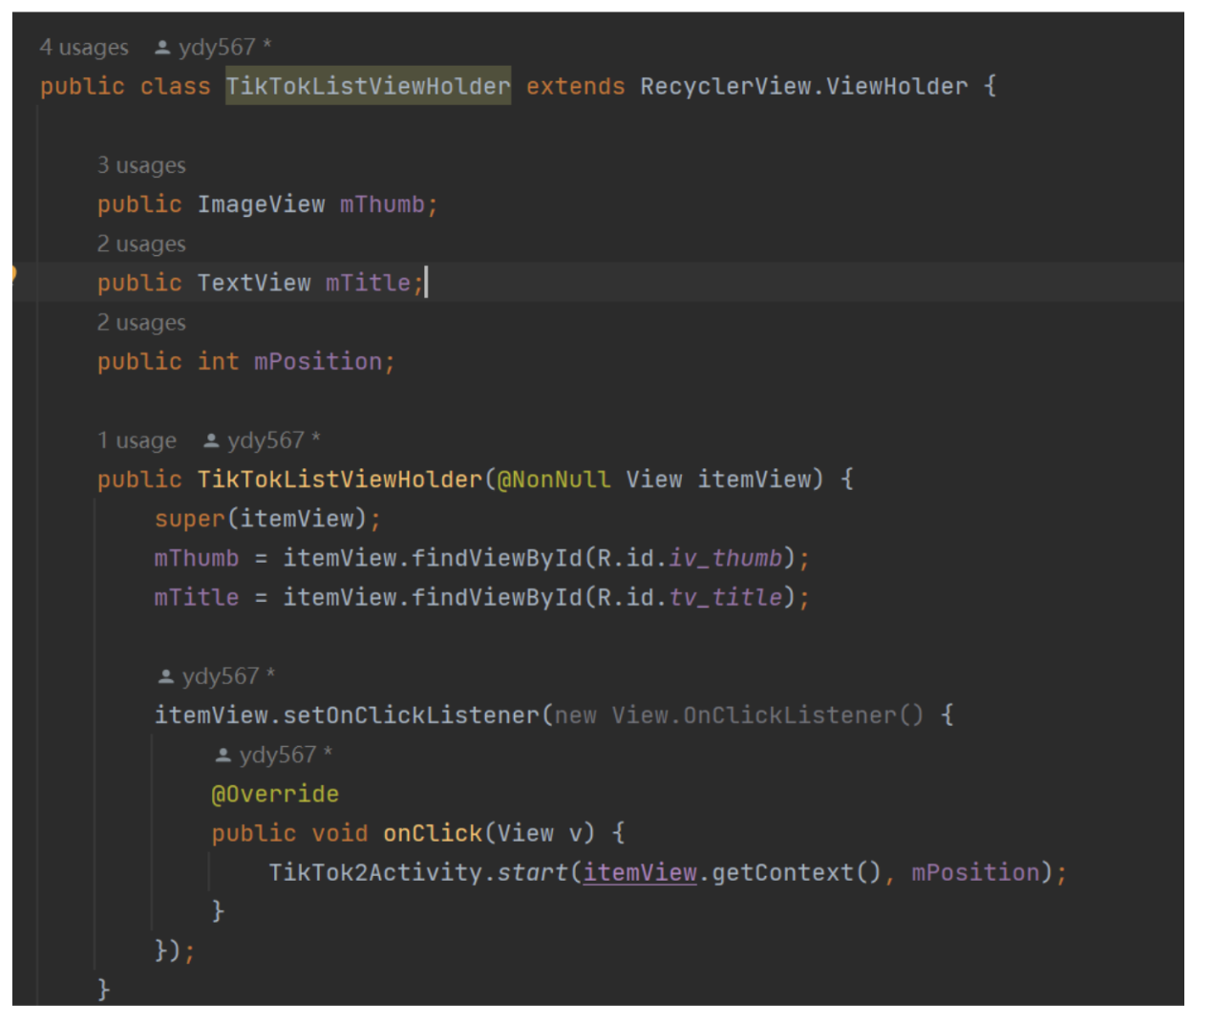
TikTokListViewHolder 是一个内部类，表示RecyclerView中每个列表项的视图持有者。它包含了列表项中显示的ImageView和TextView，以及一个点击事件监听器。当列表项被点击时，它会启动TikTok2Activity，并传递相应的位置信息。

Slide 44
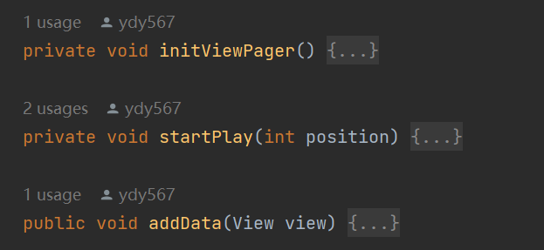


TikTok2Activity
initVideoView 方法初始化了视频播放组件 VideoView 和相关的控制器 TikTokController。
initViewPager 方法初始化了垂直滚动的 ViewPager，设置了适配器、页面切换监听器以及预加载管理器。
startPlay 方法用于开始播放指定位置的视频。在滚动页面时，根据页面位置找到对应的 ViewHolder，通过 VideoView 播放视频。
addData 方法用于添加视频数据，从 DataUtil 中获取 TikTok 风格的数据并更新适配器。
视频数据来源于文件中已经配置好了的视频链接（通过爬虫获取）

Slide 45
个人中心页面
04
这里主要实现一些APP的关于账户的操作，包括退出登录，修改密码，显示个人信息等操作。
该页面通过Intent进行组件间的通信，从登录页面获取到当前登录用户的信息，并显示在用户名中，同时作用于修改密码操作。

Slide 46


页面布局采用LinearLayout，里面嵌套多个RelativeLayout内容，用来展示每一个操作选项。

Slide 47

修改密码功能，为了减少Fragment的设计数量，选择使用弹窗的形式进行操作。通过 LayoutInflater 创建一个自定义的视图（R.layout.dialog_update_password），该视图包含三个输入框用于输入原密码、新密码和确认新密码。在点击确定按钮时，可以通过 view.findViewById() 获取输入框的引用，并获取输入的内容进行相应的处理。确保在你的布局文件中包含了这三个输入框。
同时其余操作选项也是采用这种方式实现，点击登出按钮时，会有弹窗警告。
“关于我们”按钮则是会显示出小组情况

Slide 48


文件上传
当点击文件上传按钮时，则会跳转到文件夹中，选择视频然后进行本地上传。同时当前上传的视频会显示在按钮下方。
同时在文件上传成功之后，通过动态广播机制，通知“我的”页面进行数据更新

Slide 49
我的页面
05
这里主要是显示当前用户所上传的视频列表

Slide 50


接收到广播之后，同时也会接收到新增加的视频的文件路径，会进行数据刷新。
此外，当前视频item显示的封面是采用视频首帧来设置的，将获取到的封面同时上传到本地，命名与视频名称一致。

